Slide 1
En målrettet pædagogik på børns præmisser med henblik på deres trivsel, læring, udvikling og dannelse
Thorshavn maj 2023
Stig Broström
Danmarks Institut for Pædagogik og Uddannelse (DPU)
Aarhus Universitet
Notes:
Tak for invitationen – skønt at være gæt hos jer i jeres skønne land
Om mig selv:
Jeg er professor emeritus, tidligere pædagog og seminarielærer, og var lektor på Institut for Småbørnsforskning på Danmarks Lærerhøjskole fra begyndelsen af 1990’erne. Og med dannelsen af Danmarks Pædagogiske Universitet i 2000 fortsat lektor i småbørnspædagogik.
Har gennemført forskning i vuggestue, børnehave, SFO, børnehaveklasse og indskoling om de fleste pædagogiske emner: leg, læring, didaktik, overgang til skolen, osv. osv.

Slide 2
9.15 – 10.00
Mod og nysgerrighed
Mod er vovestykket at kunne mere, end man kan Weisner
Nysgerrighed er begær efter viden Aristoteles
Notes:
I disse to bøger har vi bidraget til en første forståelse.
Bogen MOD i pædagogikken handler selvsagt om mod
Og i bogen om science og bæredygtighed udfolder vi begrebet nysgerrighed – samt nabobegreberne: opmærksomhed, interesse og undren

Slide 3
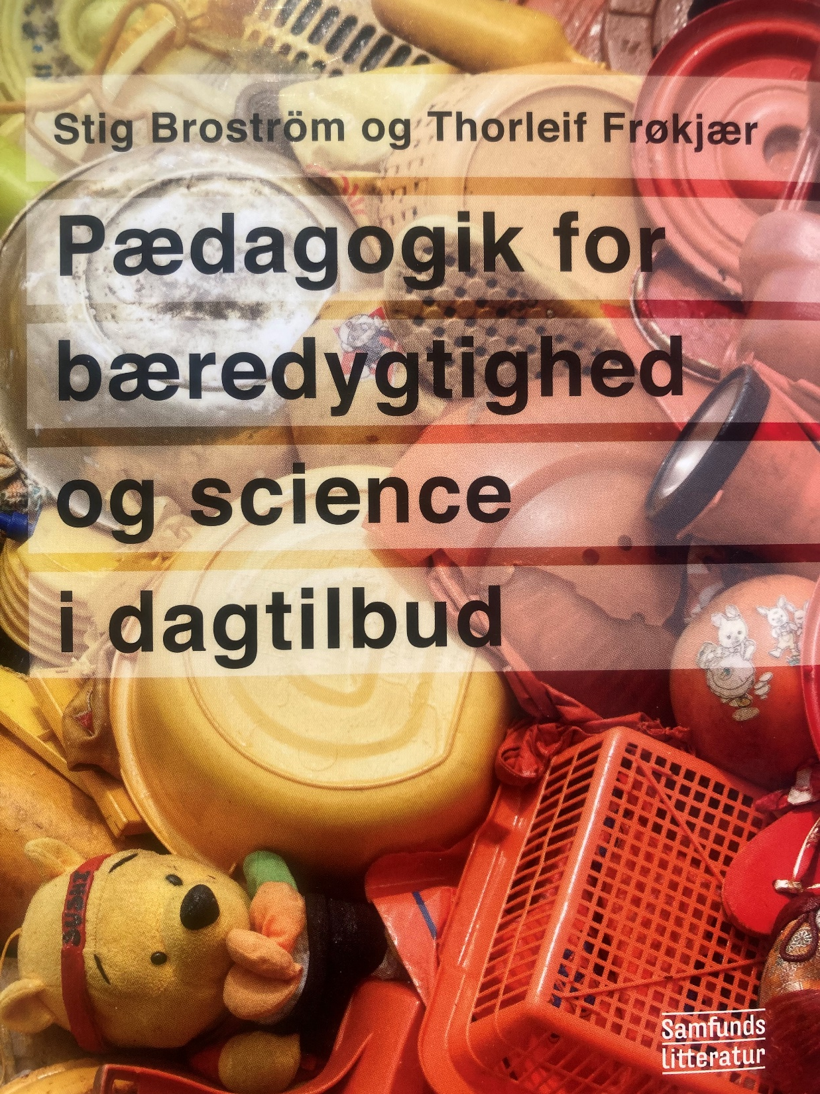
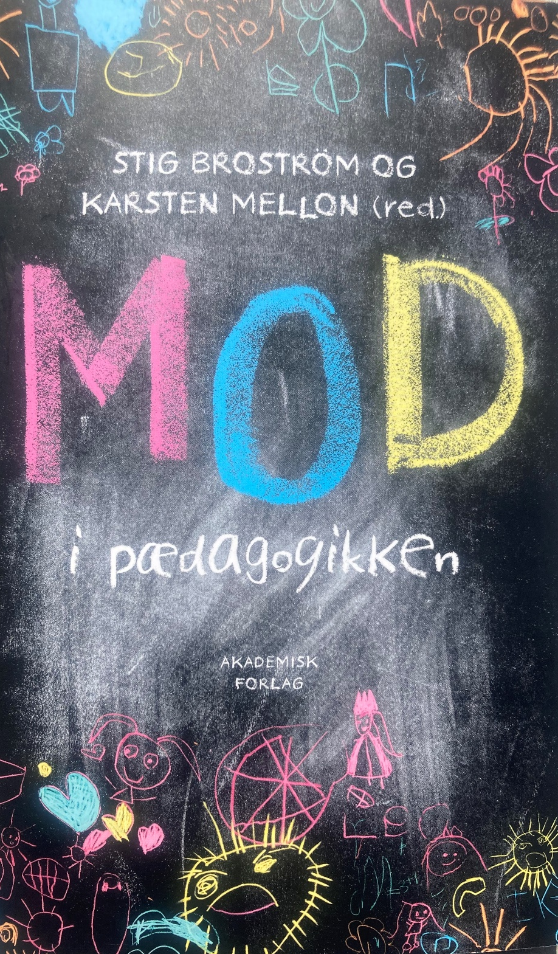

Slide 4
Hvorfor mod og nysgerrighed?
Den opvoksende generation står over for en uvis fremtid med truende tendenser
De såkaldte epoketypiske problemer:
Spørgsmålet om krig og fred
Det økologiske problem, bæredygtig udvikling
Den samfundsmæssigt producerede ulighed
Nord-syd konflikten
Verdens sultproblemer
Nationalisme, fremmedhad
Krænkelse af menneskerettigheder
Moderne kommunikationsteknologi
Det kræver mod og nysgerrighed
Notes:
Den britisk sociolog Anthony Giddens beskrev i 1994, at det semoderne højrisiko-samfund er kendetegnet ved eksistensen af en rækkesåkaldte ”truende tendenser” så som vækst i den totaliserede magt, kernekraft-konflikt, storskalakrig, økologisk sammenbrud og sammenbrud i den økonomiske vækstmekanismer.
En tilsvarende tankegang beskriver den tyske didaktiker Wolfgang Klafki med anvendelse af begrebet epoketypiske problemer
Desværre er det verdensproblemer som dominerer vores tid.
Sådanne komplekse og alvorlige problemer, som vores generation har givet videre til den opvoksende generation, kan selvsagt lamme børn og unge.
Derfor skal vi via opdragelsen bidrage til, at børnene udvikler et potentiale til ikke bare at kunne stå imod, men også til selv kunne fungere som aktive demokrater, der på grundlag af indsigt, engagement og dannelse indgår som aktive deltagere i forbedring af samfundsforholdene.
En pædagogik der har et sådant kritisk demokratisk dannelsesperspektiv må udvikle et dannelsesbegreb der rummer mod og nysgerrighed.

Slide 5
Dannelse
Dannelse er en dybere form for læring, hvor barnet som aktiv deltager forankrer værdier og viden i egen personlighed som rettesnor til at orientere sig og handle i en global verden som et hensynsfuldt, kritisk demokratisk menneske
Den styrkede pædagogisk læreplan, rammer og indhold, s. 8
Notes:
Begrebet dannelse er indskrevet i den nye dagtilbudslov, hvor det i § 1 hedder:
”Dagtilbud skal fremme børns trivsel, læring, udvikling og dannelse gennem trygge og pædagogiske læringsmiljøer, hvor legen er grundlæggende, og hvor der tages udgangspunkt i et børneperspektiv. ”
Og den styrkede pædagogiske læreplan giver en første definition på dannelse

Slide 6
Dannelse
Dannelse er den højeste og mest afbalancerede udvikling af mennesket - en alsidig, universel og harmonisk udvikling af alle menneskelige kræfter Wilhelm von Humbold 1793
Ikke instruktion, for det der klines på regner af. Dannelse er at vække liv, skærpe syn og kaste lys over livet og erfaringerne, Chresten Kold 1850
Dannelse er den tilstand, hvor man kan overtage ansvar, Eric Weiniger 1958
Notes:
Begrebet dannelse har rødder i den tyske pædagogik med navne som Pestalozzi, Wilhelm Humbold, Theodor Litt, Eric Weiniger – men også Grundtvig og Chresten Kold.
Med afsæt i Humbold, Kold og Weiniger er dannelse af barnet opnår en alsidig udvikling, og tilegner sig viden som er indre rodfæstet i barnet og som det føler sig forpligtet af, således at det viser ansvar og handler aktivt.
Pædagogikkens formål eller overordnede mål er at bidrage til dannelse – og derfor har vi behov for at indkredse et dannelsesbegreb eller en formålsformulering, der kan fungere som ledestjerne for det pædagogiske arbejde

Slide 7
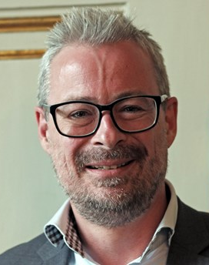
Dannelse
Et modigt dannelsesbegreb
Dybde og faglighed, der bygger på klassiske kundskaber og indsigter, diskussioner og benhård kritik. Kombineret med åbenhed, nysgerrighed og kritisk refleksion, og risikovillighed.
Nysgerrighed og åbenhed overfor ny og ukonventionel viden
Dannelse forudsætter mod. Mod til at lege med viden og bevare modet og visdommen til at dumme sig
Rane Willerslev
1971-
Rygrad og rummelighed, 2019
Notes:
Rane Willerslev er professor, antropolog og direktør for Nationalmuseet
To bøger:
Tænk vildt, 2017
Rygrad og rumelighed. Et oplæg til et mere modigt dannelsesbegreb
Rane Willerslev markerer en dobbelthed.
På den ene side forudsætter dannelse viden og flid – vi skal altså sørge for, at børnene lærer noget. Det er ikke nok at mene noget, at synes noget.
Og på den anden side kræver dannelse, at man sætter den tilegnede viden på spil, at man bruger sit mod og tør lege med sin viden, tør bruge den eksperimenterende og nysgerrigt.
Med andre ord skal vi formulere et formål, et dannelsesideal, der rummer mod og nysgerrighed.
Jeg har tegnet et udkast hertil

Slide 8
Et dannelsesbegreb for alle
Et alment dannede menneske er et menneske, som forholder sig nysgerrigt, modigt og aktivt til tilværelsens og samfundets problemer og udfordringer, åbent, fordomsfrit, undersøgende, kreativt og kritisk, ud fra en helhedsopfattelse, en positiv miljøbevidsthed og historisk forståelse og med en utopi om det gode liv, og som erkender sine handlemuligheder i den aktuelle situation, og som føler sig forpligtet og er villig til at bruge sine handlekompetencer i samspil med andre for at forbedre egne og andres livsvilkår
Notes:
Her er medtænkt nutidens udfordringer som fx nødvendigheden af en bæredygtig udvikling
Næste trin er nu at indkredse de to begreber: MOD og NYSGERRIGHED

Slide 9
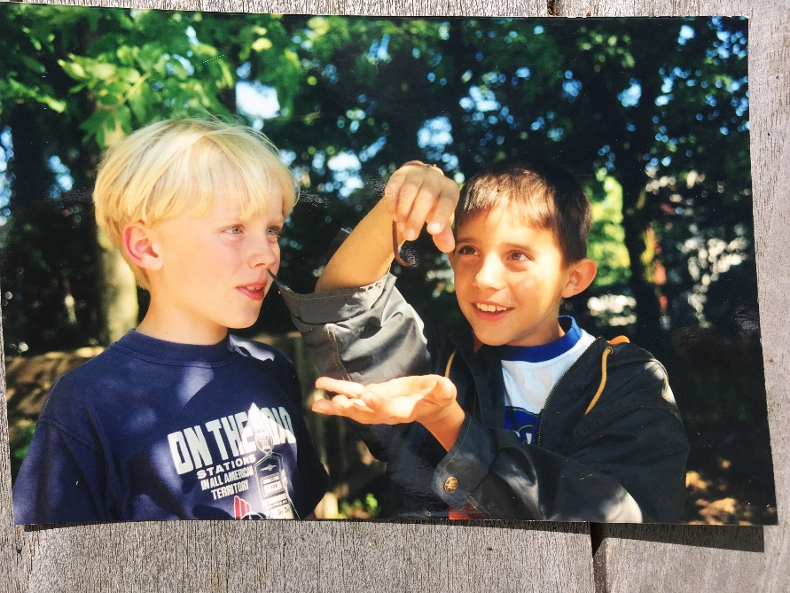
Nysgerrighed
Notes:
Nysgerrighed starter med opmærksomhed der bliver til en stabil interesse og så til en mere vedvarende psykisk proces NYSGERRIGHED

Slide 10
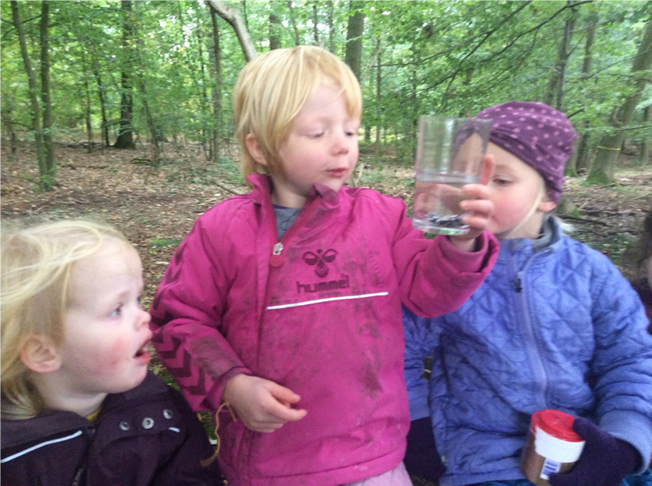
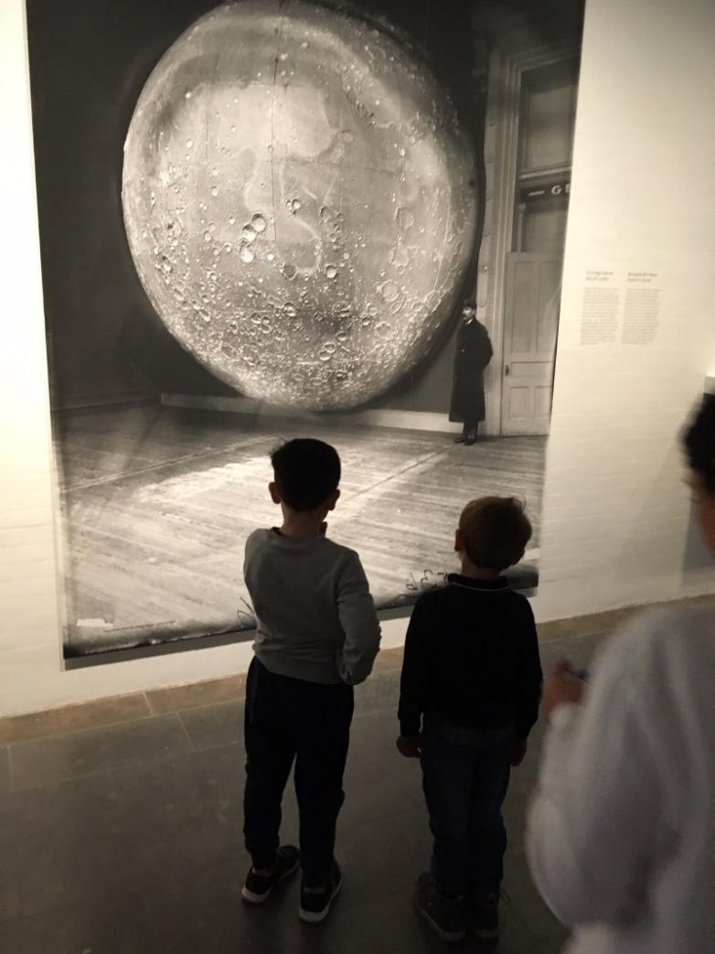
Opmærksomhed
Hej – hvad er det? Hvad sker der her?
Opsøge relevante sanseindtryk og
at fastholde koncentration
Notes:
To børn ser på et billede af månen på Louisiana
Tre børn ser på noget i vandet
De har fået øje på noget, der vækker deres opmærksomhed. ”Hvad er det her for noget”
De retter alle sanser mod forhold og fænomener i deres nære omverden.
Eller med andre ord retter de deres opmærksomhed mod genstande.
”Men så fik Peter Pedal øje på noget” – denne sætning kickstarter handlingen i Peter-Pedal bøgerne.
Nogle kalder dette for ‘hovsa-nysgerrighed’ eller adspredelsens nysgerrighed (men i første omgang er det opmærksomhed), hovsa-opmærksomhed.
Opmærksomhed er evnen til hurtigt at opsøge relevante sanseindtryk og til at fastholde koncentration. Det har Vygotsky skrevet om – og på dansk Bent Leich Madsen med boge SE HER
Børn udvikler tidligt opmærksomhed.
Allerede i 7 måneders alderen magter barnet en delt opmærksomhed, altså intersubjektivitet, hvor barnet kan dele sin opmærksomhed, intention og følelser med andre. - 7. måneders revolution – Lars Smith, Oslo.
Men det det skal jeg ikke fortabe mig i – vi skal videre til nysgerrighed
Men først lidt om pædagogens rolle i firhold til at pleje opmærksomheden – og bane vej til nysgerrighed

Slide 11
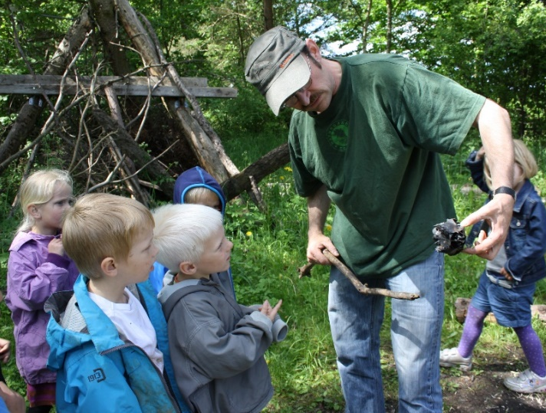
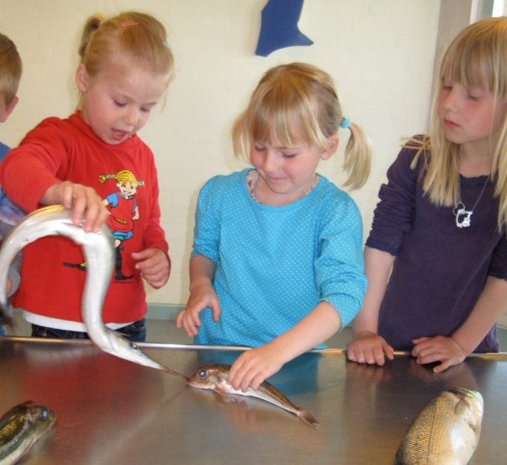
Opmærksomhed - pædagogens rolle
Pædagogen sørger for, at børnene….
er aktivt handlende med konkrete materialer
får mulighed for aktivt at bruge værktøj
bemærker sig andre børns oplevelses- og glædesudbrud
indgår i virksomheder præget af oplevelser, opdagelse og glæde
Notes:
Og børnenes opmærksomhed kan fører til en interesse og dermed nysgerrighed …..

Slide 12
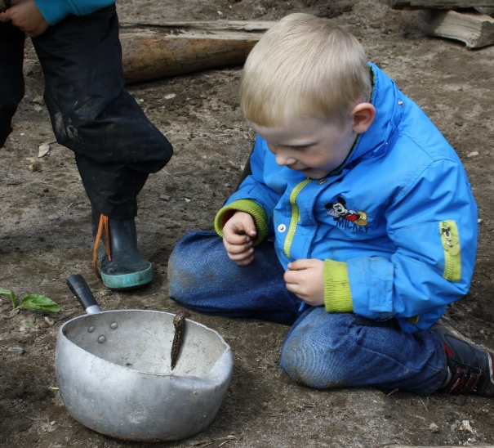
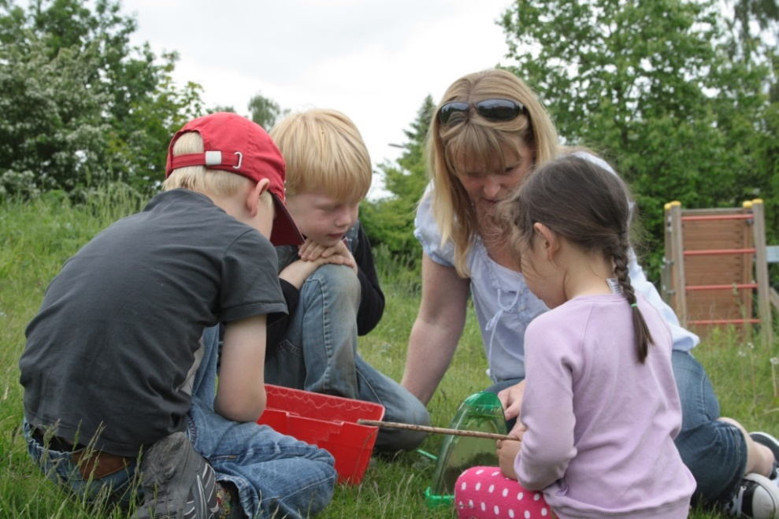
Fra interesse til nysgerrighed
Opmærksomhed kan føre til en stabil interesse og en lyst til undersøge sagen nærmere
Med andre ord indleder barnet en nysgerrig aktivitet
Notes:
Opmærksomhed fører ofte en etablering af en INTERESSE for sagen og dermed er skabt en NYSGERRIGHED
Dreng iagttager nysgerrigt en skovsnegl
Fælles nysgerrig opmærksomhed på et insekt i luppen
Men hvad Er nysgerrighed?
Loewenstein definerer nysgerrighed som en elementær følelse af at ville kende til noget ukendt, et grundlæggende motiv til at undersøge omverden og løse foreliggende modsætninger

Slide 13
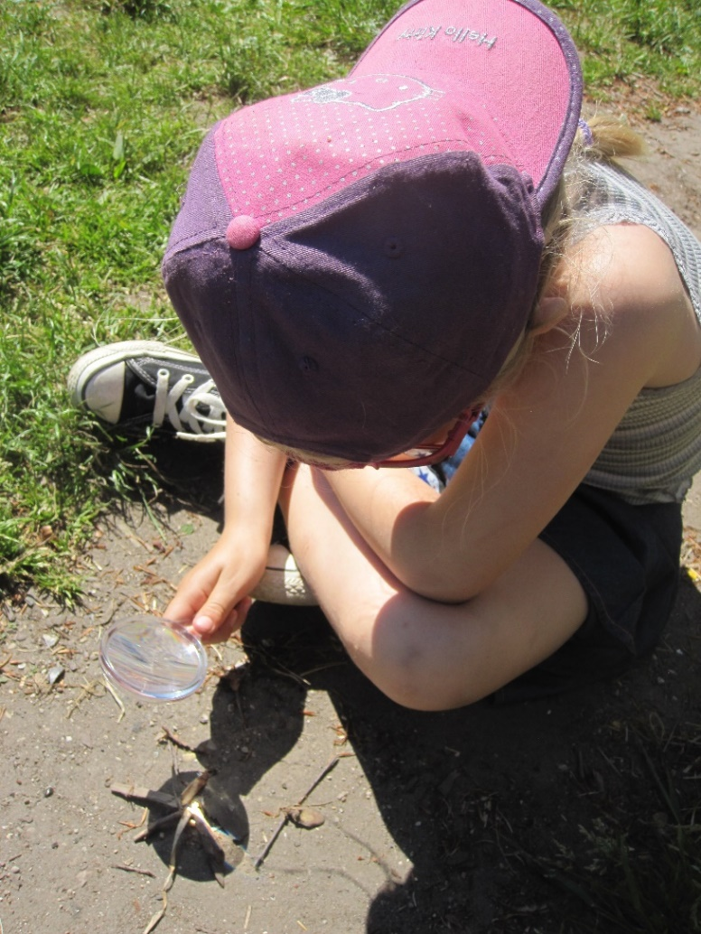
Nysgerrighed
Nysgerrighed ses som ….
”en appetit for kundskab” – en trang for at opnå en dybere forståelse
Loewenstein 1994
en stræben og intens ønske om at udforske nye, udfordrende og ikke kendte begivenheder
Kashdan & Silvia 2009
Notes:
Aristoteles var den første der skrev om nysgerrighed – begær efter viden ”Alle mennesker har i kraft af deres natur et begær efter at vide”
Nysgerrighed resulterer i en vis form for usikkerhed, hvilket fører til spørgsmål og leder til undersøgende adfærd.
Børn spørger fx:
Vokser græsset også om natten?
Hvor kommer skyerne fra?
Hvor bliver mørket af, når man slukker lyset?
Hvorfor er der store og små sten?
Hvorfor kan man se både solen og månen på en gang?
Kan man lettere lande med en måneraket, når der er fuldmåne
At give plads til børnenes nysgerrighed – og til deres nysgerrige spørgsmål - betyder at pædagogen mister kontrollen – og nogle pædagoger er præget af kaosangst.

Slide 14
Pædagogens rolle ved børns spørgsmål
Vær langsom og fald ikke for fristelsen, at levere færdige svar
Lyt til børnene og vær nysgerrig på deres nysgerrighed
Få barnet til at uddybe, hvad der har ført til spørgsmålet, forsøg at se med barnets øjne - barneperspektiv
Svar ikke, men inviter til dialog og aktive undersøgelser af emnet
Notes:
En pædagogik der giver plads til og stimulerer børns nysgerrighed åbner for børns aktie demokratiske deltagelse og dannelse og fortrænger instruktionspædagogikken.
Det ser vi i dag især inden for en science-orienteret pædagogik. Herom senere.

Slide 15
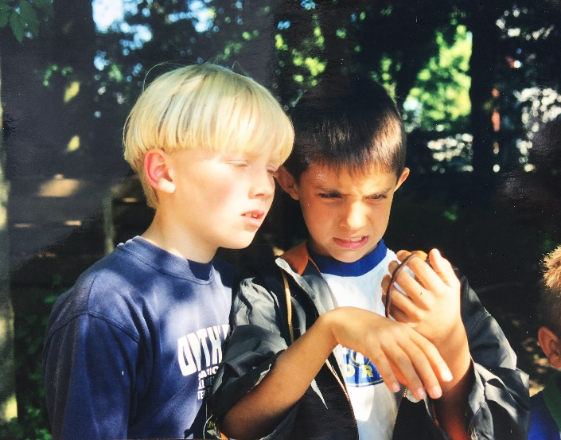
Dewey: Nysgerrighed og undersøgelse
Nysgerrig og undersøgende
Identificere et problem
Opstille en hypotese
Forudsige en løsning
Designe et eksperiment
Indsamle data
Opnå et resultat – en løsning
Konkludere – opstille en videnskabelig forklaring
Notes:
Her historien om regnormeeksperimentet – 0-14 bog s. 14, ny udgave s. 16 (norsk s. 25)
To 5 årige drenge, August og Oskar, graver regnorme op og placerer dem ved siden af hinanden. En pædagog observerer deres leg og spørger dem: ”Ved I, hvad disse orme hedder?” ”Ja, regnorme”, siger Oskar. ”Nå, hvorfor det?” spørger August. Oskar: ”Fordi de kan lide regnvejr” (hypotese).
Pædagogen udfordrer drengene og spørger: ”Hvordan kan man vide det?” ”Det véd man bare”, svarer Oskar. ”Lad os undersøge det”, foreslår pædagogen, hvorefter hun og drengene etablerer to jordområder i forlængelse af hinanden. Det ene med tør jord i solskin, det andet med våd jord i skygge. De placerer regnormene i det tørre solskinsfelt og holder nøje øje med, hvad der sker (forsøg).
Efter kort tid er regnormene kravlet ind i det våde skyggefulde felt, hvorefter Oskar straks udbryder:
”Hvad sagde jeg!” (konklusion).

Slide 16

Mod
Notes:
Som tidligere nævnt står den opvoksende generation over for store samfundsmæssige udfordringer – og det kræver mod.
Men også i hverdagslivet udfordres både børn og voksne af problemer og opgaver, som kræver en vis portion mod at håndtere.
Ordet Mod’ er på flere sprog knyttet til følelser og følelsesmæssige udtryk. Det engelske og franske ord for mod, courage, kommer af den latinske rod cor, som betyder hjerte. Når man vælger hjertet, tager man mod til at vise, hvem man er. Denne sammenhæng mellem hjerte og mod betyder, at den modige følger hjertet, det vil sige en følelsesmæssig opmærksomhed. Det kan i dette perspektiv betyde, at det så ikke altid er fornuften, der får forrang
Men hvad er mod?
Ifølge Aristoteles er mod en dyd, altså et beundringsværdigt karaktertræk, som hjælper individet til a handle på bestemte måder, på en balanceret måde. Og mod som en gylden middelvej, en etisk hovedvej, er at balancere mellem fejhed og dumdristighed.
Mod giver os mulighed for at forsvare det, vi har kært og holder af – og at stå rank og stolt ved, hvem vi selv er. (Finn Thorbjørn Hansen s. 21)
Når børn er nysgerrige bringer de ofte sig selv ind i et ukendt terræn, ud på dybt vand – en rejse der kræver MOD
Mod og den modige ser vi op til. Fejhed er flovt, og det ser vi ned på.

Slide 17
Mod
Mod er at turde sætte sin person og hele den faglige baggage i spil. Til kanten, om muligt. Turde tegne uden for stregerne, når det skal til. Turde tage fejl – og have rygrad til at tage ansvaret
Nielsen & Willerslev, 2019
Notes:
”Grundlæggende er mod at risikere det kendte for det ukendte, det vante for det uvante, det bekvemme for det ubekvemme, Osho, 2018

Slide 18
Mod – en definition
Mod og at det at være modig er:
når man i en presset situation vover at udvise fysisk eller mental styrke og omsætter denne til verbal eller fysisk handling
Mod er at bevæge sig på farlige stier Osho, 2018
Mod, tapperhed og vovemod er handlinger, der gennemføres på trods af farlighed Schiller
At udvise mod og at være modig betyder, at man tør at stille op og møde modstanden Walton, 1986; Poder, 2018; Fink, 2012;
Notes:
Mod og det at være modig er, når man i en presset situation vover at udvise fysisk eller mental styrke og omsætter denne til verbal eller fysisk handling - ofte en sådan handling, som de andre ikke tør gøre.
Mod er således at overvinde sin frygt og angst og indfri sine ønsker – og dermed at gøre det rigtige og nødvendige.
Men det er ikke ufarligt at følge hjertet og modet. Den spirituelle meditationsforsker og guru Osho skriver, at ”mod er at bevæge sig på farlige stier.” (Osho, 2018).
Den tyske æstetiker Friedrich Schiller taler om mod, tapperhed og vovemod som handlinger der gennemføres på trods af farlighed.
At udvise mod og at være modig betyder, at man tør at stille op og møde modstanden. I overensstemmelse hermed definerer den cannadiske forfatter Douglas Walton mod som ”en dyd knyttet til en handling, der udføres for at nå et mål, hvor aktørerne er vedholdne i efterstræbelsen af dette mål trods ekstrem fare og frygt” (Walton, 1986, s. 171).
Både børn og voksne vil gerne være modige – men tør vi?

Slide 19
Modige pædagoger
Vi har brug for modige pædagoger, der tør overskride deres angst og frygt
Pædagoger der både tør stå ved deres pædagogiske idealer og som tør sige fra over for mainstream viden Niento; Greene
og som tør tage en pædagogisk risiko, ‘stille sig i det åbne’ Finn Thorbjørn Hansen
Notes:
Pædagoger må turde stå ved deres pædagogiske idealer, fx i Hylet afviste pædagogerne pædofili-hysteriet og fasthold at her giver vi kram, kys og tager børnene på skødet. MORALSK mod.
Sige fra over for mainsteam viden (Sonja Nieto; Greene), altså turde konfrontere sandhedsregimet, Foucault
Finn Thorbjørn Hansen: Pædagogen må have mod til ikke altid at handle ud fra ”systemets” og ”fagets” stemmer.
Pædagogen må have mod til at møde barnet i dette åbne, improviserede øjeblik, må pædagogen være modig, turde stille sig åben i situationen og lade situationen udvikle sig i dialog med barnet . Altså mod til at magte kaosangst.

Slide 20
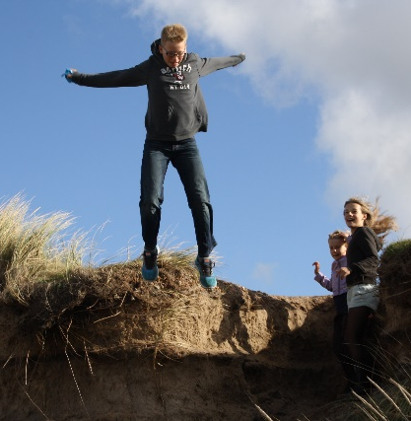
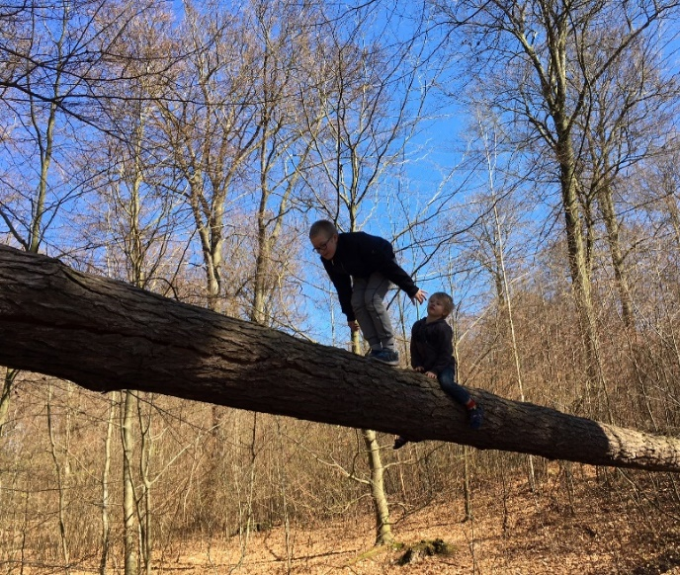
Modige børn
Vi har brug for modige børn, der tør overskride sig selv
Børn der i det daglige udviser modige handlinger
  Fysisk mod;
  Mentalt mod;
  Mod til at vise sig frem;
  Madmod
  Mod til at lege uhyggelige lege
  Mod til at spørge ”må jeg være med”
  Mod til nye aktiviteter
Notes:
Modige børn tør overskride sig selv og tør bringe sig selv ud af sin komfortzone og ind i den NUZ
Det der er modigt for det ene barn er en hverdagshandling for det andet – NUZ
Fysisk mod:
Plads til risikofyldt leg, fx at turde klatre højt op i et træ, springe ned fa højder, gynge højt. Tre ex s. 80 bl.a. Emil og Lukas springer fra en skrænt – vender tilbage til risikofyldt leg
Mentalt mod:
Kritisere kammerater der driller, holder andre ud af legen,
Clara der tvinges i leg - og som siger fra, s. 84
Magnus må ikke være med i urskovleg s.89
Dagens rundkreds. En pige turde sige noget i samling – jeg har været i Frankrig. Pædagogen må fungere som det støttende stillads for at barnet overhoved tør åbne munden.
Sociolog Anette Prehn til skolebørn: at udvise mod til at gå op mod autoriteter
Mod til at vise sig frem:
Anja er ny i børnehaven, viser sig for Camilla ved gyngerne s. 80
Madmod se kapitel
- - Lærer at smage på nye retter, s. 86
Lege uhyggelige lege
- Ex vilde dyr, lægeleg, - En fire årig siger: ”nu vil jeg være mig selv igen”
Have mod til at indgå i nye aktiviteter
- fx dans, sang, leg, male- og tegneaktivitet og fysisk klatreaktivitet. Det eksperimentelle kan for nogle børn virker truende, og det kalder på den omsorgsfulde pædagog og det være nødvendigt for et barn at se på i en periode – og så samle mod til at indgå.

Slide 21
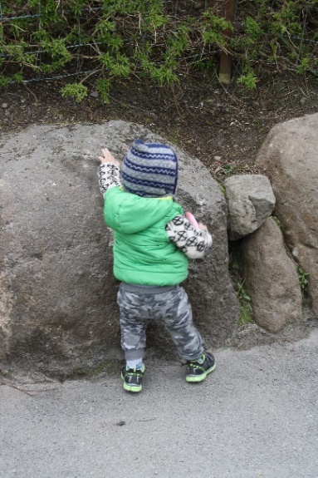
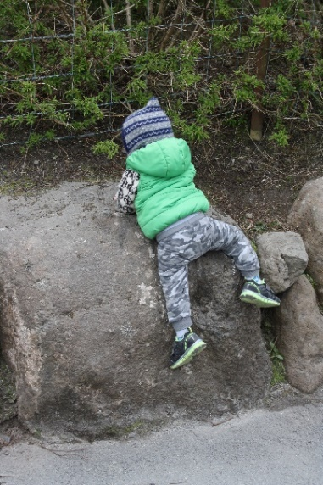
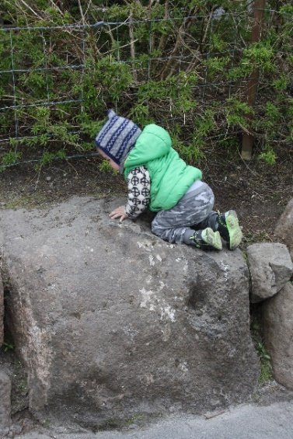
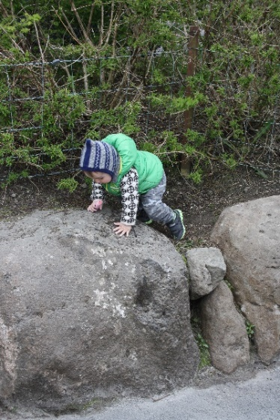
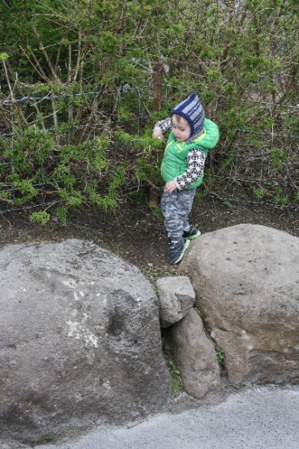
Fysisk mod - Risikofyldt leg
Risikofyldt leg rummer spændende og udfordrende former for fysisk leg og involverer usikkerhed og risiko for fysisk skade.
Store højder
Hurtig fart
Farlige redskaber
Farlige episoder
Voldsom kropslig udfoldelse
At forsvinde og blive væk
Notes:
Foto fra børnehave Thorshavn 2016
Risikofyldt leg Ellen Beate Sandseter & Øyvind Kvalnes
Risikofyldt leg rummer spændende og udfordrende former for fysisk leg og involverer usikkerhed og risiko for fysisk skade. Kendetegnet ved Store højder, Hurtig fart, Farlige redskaber, Kamp fx slåskamp og fægte, sammenstød (på cykler) plus at fare vild s. 102
Her bringe historien med cykelturen og den stejle bakke – Sandseter s. 99

Slide 22
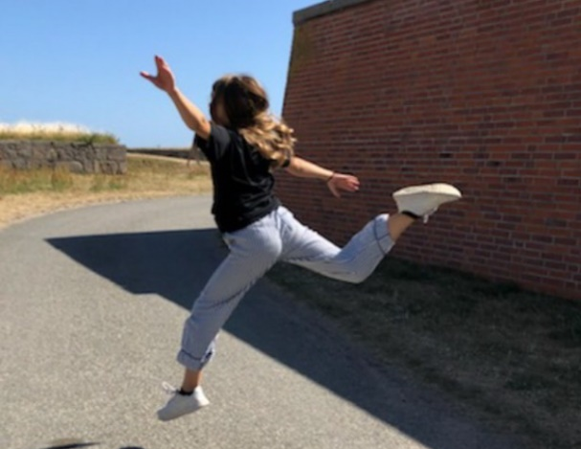
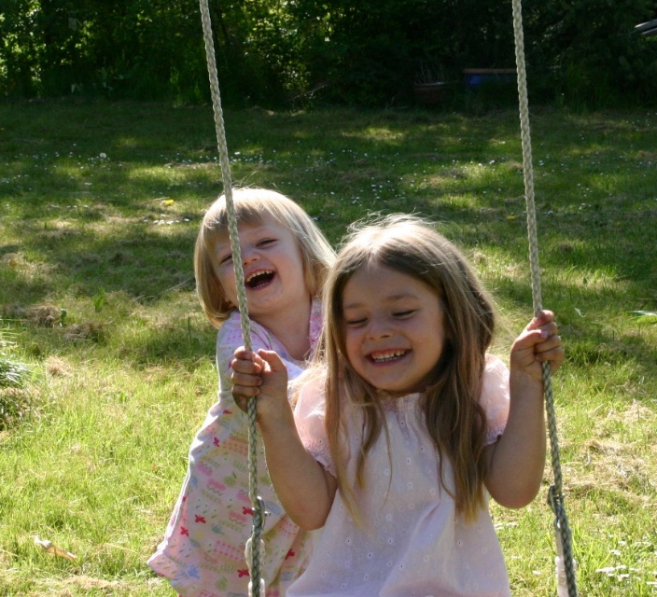
Mod samlet set - livsmod
Livsmod er mod til at leve, overvinde modgang, kæmpe for livslykken samt mod og lyst til at kaste sig ud i livet og dets nydelser, kort sagt at have mod på livet.
Barnets livsmod udtrykker sig i dets vitalitet og livsglæde
Pahus, 2019
Notes:
Livsmod – De forskellige former for mod og barnets afprøvning af og disse former for mod kan føre til en generel oplevelse af livsmod, at have mod på livet.
Her er vitalitet og livsmod optimistiske og bærende kræfter i livet og hjælper igennem kriser og udfordringer. Men hvis disse bliver for tunge, kan de slå over i deres modsætning, nemlig risiko for at mislykkes og i sidste ende en egentlig livsangst.
Livsmod er et eksistentielt tema, hvilket den tysk-amerikanske teolog Paul Tillich (2016) betoner: ”Livsmod er i en eksistentialistisk forstand modstillet angsten og er et udtryk for sindets kraft til at overvinde den. Livsmod er at vælge livet, samtidigt med at man erkender angsten.” Det er en form for selvopholdelsesdrift, som især i situationer, hvor frygten truer, kan mobilisere en særlig kraft, således at man kan modsætte sig det truende.

Slide 23
Udvikling af mod – pædagogens rolle
Det gode ved mod er, at hver gang du handler modigt, bliver du en smule bedre til det. Det kan faktisk blive en vane
Anette Prehn
Men pædagogen må løbende analysere situationen og
  skabe aktiviteter i forhold til barnets nærmeste udviklings zone
  Vygotsky
Notes:
Børn udvikler mod, når de får mulighed for at gennemføre udfordrende og fralige handlinger. Annette Pren: citat

Slide 24
10.20 – 11.00
Omsorg og læring
Omsorg og læring skal balancere og udgøre en enhed
Education (læring) og care (omsorg)
educare
Notes:
Omsorg og læring virker samtidigt

Slide 25
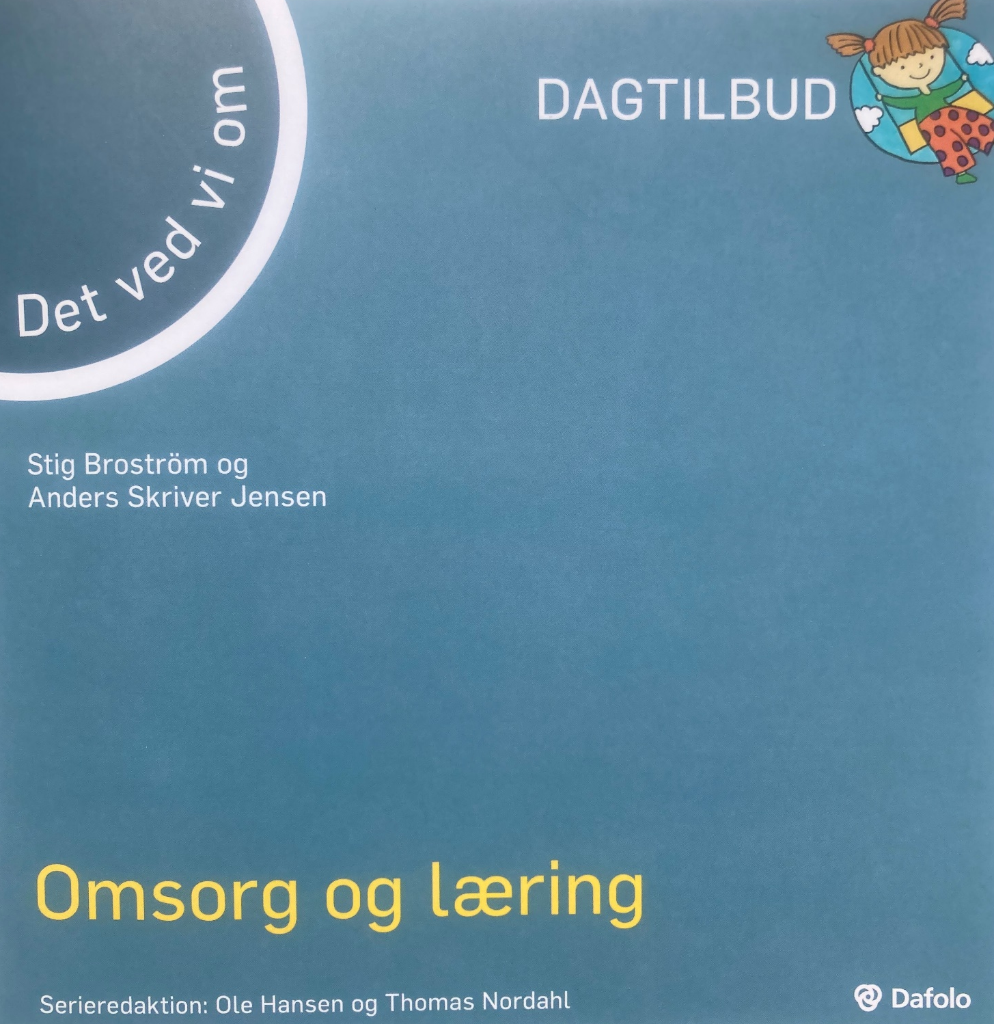

Slide 26

Omsorg - en første definition
Omsorg betyder at bekymre sig, at bryde sig om, at kymre eller kære sig
Omsorg er "en særlig relation mellem mennesker, der er kendetegnet ved, at det ene menneske retter sin opmærksomhed mod det andet menneske og handler på en sådan måde, som det andet menneske har brug for og som tjener det andet menneskes velbefindende”
Diderichsen 1991
Notes:
Vi ser på en første definition af omsorg
Tysk: Sorge
Engelsk: Care

Slide 27
Læring - en definition
Læring er kendetegnet ved barnets aktive tilegnelse / konstruktion af kundskaber, færdigheder, nye værdier, handlemåder osv.
En kognitiv dimension: At vide noget og at have bevidsthed om egen læring, læremotiv
En færdighedsmæssig dimension: At kunne noget.
En viljes- og motivationel dimension: At ville, at have lyst til at indgå i processen, lærevillig, nysgerrighed
En handlingsdimension: At gøre noget, at have handlekompetence
En identitetsdimension: At være nogen, at opleve mening og sammenhæng i sin tilværelse, at have selvværd
Grue-Sørensen, 1979
Notes:
Vi ser på en første definition af læring

Slide 28
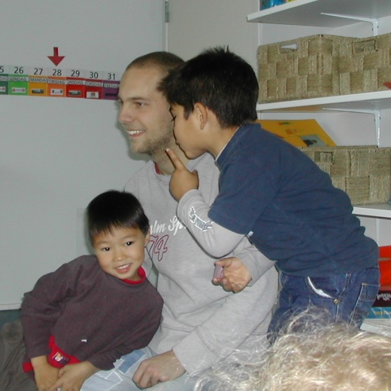
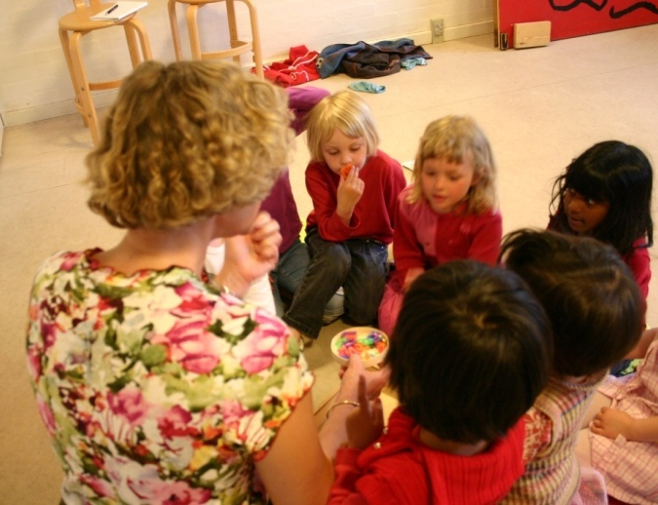
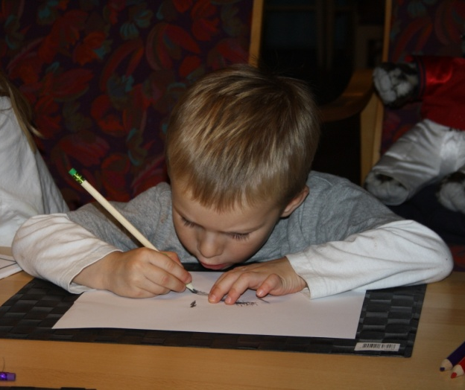
Enhed af omsorg, opdragelse og undervisning- Educare
Omsorg, opdragelse og undervisning
⇓ ⇓
Barnets egen aktive virksomhed i samspil med børn og voksne
⇓ ⇓
Trivsel, læring, udvikling og dannelse
Notes:
Linje er pædagogens virksomhed
2. linje er barnets virksomhed
3. linje er resultatet
Og nu en kort defition af begreberne omsorg, opdagelse og undervisning
Omsorg fører til trivsel
Opdragelse til tilegnelse af normer, holdninger – altså læring
Undervisning – fører til kundskaber, færdigheder – altså læring
Udvikling og dannelse
Og nu en definition af begreberne

Slide 29
Omsorg
Omsorgen udtrykkes i en gensidig og dialogisk relation mellem barn og pædagog, et Jeg-Du forhold , en anerkendende relation, og en empatisk indstilling til barnet
En særlig følsomhed, åbenhed og modtagelighed hvor omsorgsgiveren bestræber sig på at forstå den andens perspektiv
Og hvor omsorgsgiveren er stærkt motiveret for at ville give omsorg
Nel Noddings, 1984

Slide 30
Opdragelse
Opdragelse er at give barnet mulighed for aktivitet, hvorigennem det udvikler grundlæggende personlighedsegenskaber, bl.a. dannelse af holdninger og forestillinger, viljes- og karakteregenskaber, sociale færdigheder og bevidsthed, som har indflydelse på dets handlinger.
Det er ikke en ”dragen op” og tilpasning , men aktiv indvielse, inddragelse i kulturen
Peters, 1992; Varming, 1992
Notes:
Opdragelse er ikke en ”dragen op” til de voksnes fornuft og tilpasning til kulturen, men derimod de processer, hvorigennem barnet gennem egen virksomhed inddrages eller indvies i kulturen (Peters, 1992; Varming, 1992).

Slide 31
Undervisning
Undervisning er pædagogens refleksion over og organisering af processer, igennem hvilke barnet aktivt tilegner sig kundskaber og færdigheder
Ikke ’instruction’, men en dynamisk og systematisk støtte til barnets læring ved hjælp af alle mulige midler.
Stenhouse, 1975, p. 24
Notes:
Her er især tale om at pædagogen sammen med børnene skaber et aktivt og udfordrende læringsmiljø, Zonen for Nærmeste Udvikling, hvor pædagogen kan give støtte til børnenes læring.
Undervisningsbegrebet er i dag en del af den svenske lov om förskolan
Omsorg – opdragelse – og undervisning på en gang, samtidigt, enhed - educare

Slide 32
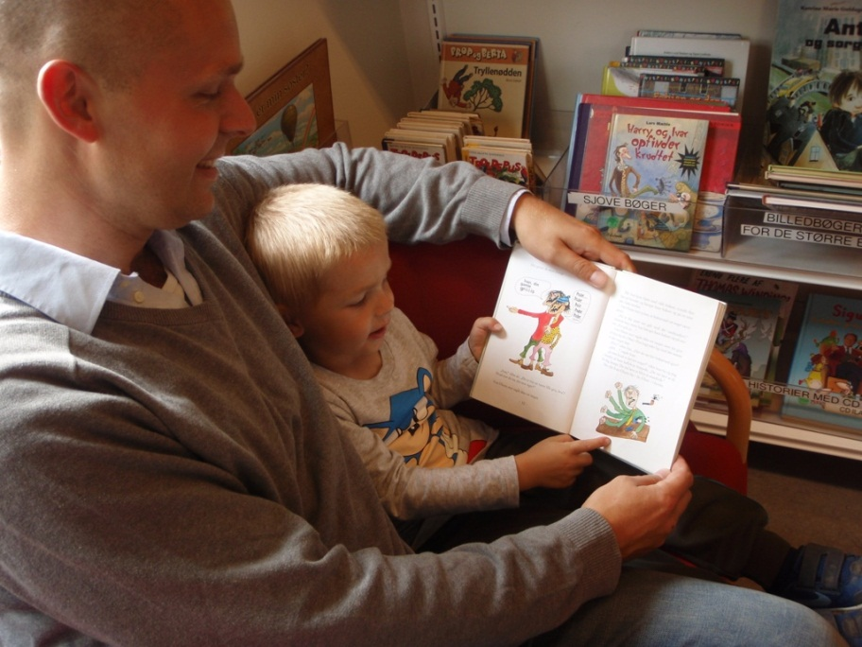
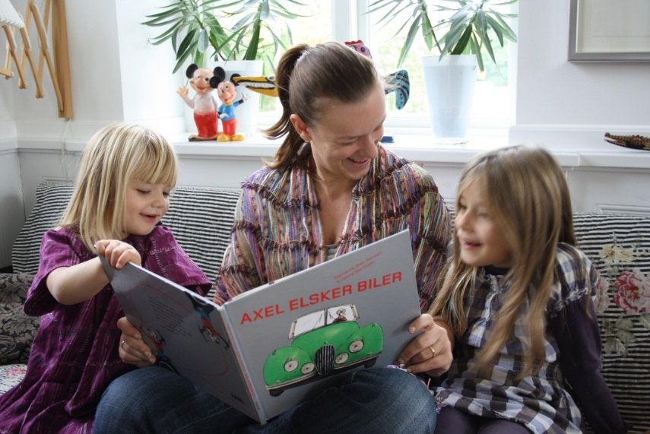
Educare
Omsorg og læring
Johan Heinrich Pestalozzi
Neuhof perioden, 1769-1798
En opdragende undervisning
Johan Friedrich Herbart, 1802
En omsorgsfuld opdragende undervisning - educare
Pædagogisk takt: Kærlighed til barnet og til den pædagogiske læreplan
Van Manen, 1993
Notes:
Pestalozzi – IGEN er omtalt
HERBARTs formulering fra 1806 om den opdragende undervisning:
”Jeg tilstår gerne, at jeg ikke har noget begreb om opdragelse uden under­visning, så lidt som jeg omvendt anerken­der nogen undervisning, der ikke virker op­dragende” (citeret fra Grue- Sørensen, 1967, bd. 3, s. 93).
Herbart skriver: ”Et menneskes værdi ligger ikke kun i dets viden, dvs. hvad det ved, men i dets villen, dvs. hvad det vil” (Herbart, 1980, s. 52).
Det betyder således, at undervisning og opdragelse udgør en enhed. Undervisning bidrager til børns læring og tilegnelse af kundskaber og færdigheder. Og opdragelse retter sig mod barnets alsidige personlighedsudvikling, hvor normer, holdninger, værdier, karakteregenskaber, sociale færdigheder- alt det Herbart betegner moralsk karakterstyrke.
Det giver god mening. Læreren kan ikke afgrænse undervisningen til formidling af kundskaber, fx om kærnekraft, miljø og bæredygtighed – sådanne emner og i princippet al kundskab skal forbindes med normer og holdninger. Med andre ord en Dannelse (bilding). Og dannelse (bilding) er jo netop kendetegnet ved, at viden er rodfæstet i barnet således at den kan bringes i selvstændig og kritisk anvendelse.
Derfor må omsorg tilføjes. Nel Noddings: Den voksne viser en særlig følsomhed, en særlig åbenhed og modtagelighed og bestræber sig på at forstå barnets perspektiv.
Pædagogisk takt er at kunne håndtere sammenhænge mellem teori og praksis, at være sensitiv, leve sig ind i barnets perspektiv samtidig med at man udfordrer barnet og giver støtte til dets læring og udvikling (van Manen, 1993)

Slide 33
Pædagogen er i samspil med børnene - Educare
Viser positive og kærlige følelser (omsorg)
Indretter sig efter barnets følelsesmæssige tilstand (omsorg)
Tilpasser sig barnets hensigter, skaber en fælles involvering, fælles opmærksomhed
Formidler mening i forhold til barnets oplevelser (opdragelse og undervisning)
Udvider og beriger barnets oplevelse (opdragelse og undervisning)
Karsten Hundeide: Relationsarbejde i institution og skole

Slide 34
Enhed af omsorg, opdragelse og undervisning- Educare
Omsorg, opdragelse og undervisning
⇓ ⇓
Barnets egen aktive virksomhed i samspil med børn og voksne
⇓ ⇓
Trivsel, læring, udvikling og dannelse
Notes:
Linje er pædagogens virksomhed
2. linje er barnets virksomhed
3. linje er resultatet
Og nu en kort defition af begreberne omsorg, opdagelse og undervisning
Omsorg fører til trivsel
Opdragelse til tilegnelse af normer, holdninger – altså læring
Undervisning – fører til kundskaber, færdigheder – altså læring
Udvikling og dannelse
Og nu en definition af begreberne

Slide 35
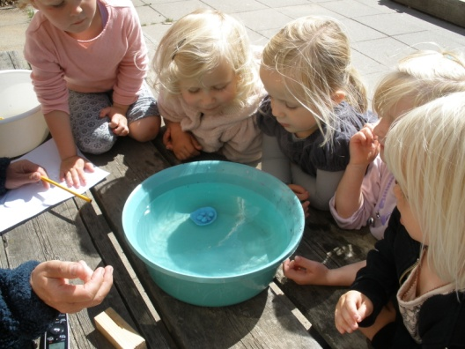
Læring
Uformel læring
- Læring som universel menneskelig handling
- Ikke bevidst læring
Formel læring
- Lære at lære
- Bevidst læring,
læremotiv
- Metakognition
Flyde og synke
Inger Bernth, 1995; Broström, 1996; Enerstvedt, 1982; Leontjev, 1977, 1982; Samuelsson Pramling, 2006
Notes:
Fra uformel læring til bevidst æring
Fortælle historien om flyde, synke. Børnene leger. De orange genstade flyder, de grønne går til bunds. Pædagogen deltager.
Læring opstår undervejs – bliver børnene opmærksomme på deres læring? Dannes læremotivet?
Metakognition:
Børnene har bevidsthed om hvad de lærer, hvordan de lærer, og hvorfor de lærer.
Børn på 5-8 år har svært ved at tænke over hvad de lærer
Vigtigt at de selv formulerer læringsmål,
Børnene tænker over: Hvad vil vi lære, hvordan kan vi lære det
fx emnet Vikinger

Slide 36
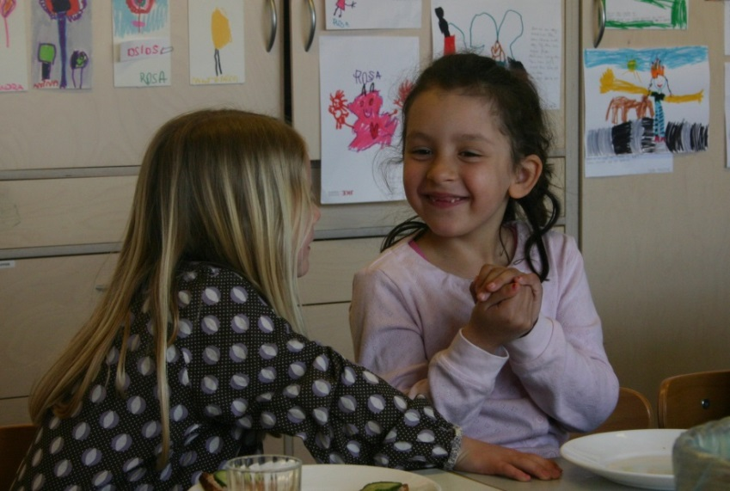
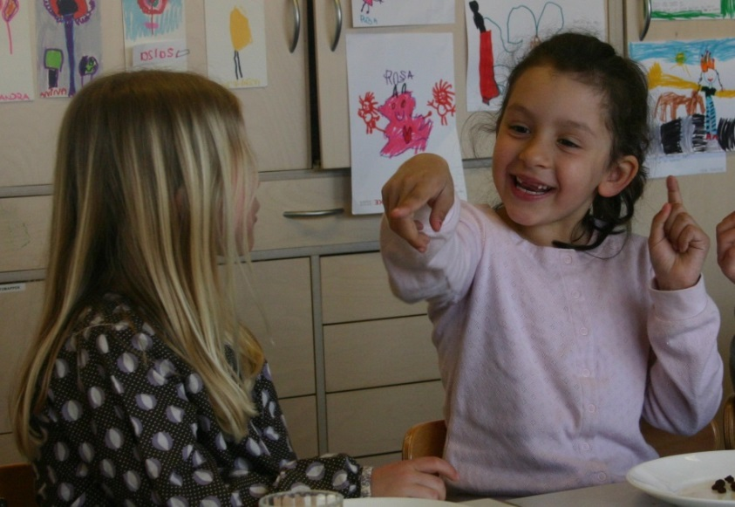
Tre dimensioner i barnets læring
FORM
Måden man lærer noget på (psykologi)
  læringens hvordan-spørgsmål
INDHOLD
Hvad læringen har fokus på (didaktik)
  læringens hvad-spørgsmål
RESULTAT
Det barnet reelt lærer sig
Notes:
Jeg vil forfølge læringens form, altså hvordan børn lærer
Foto Rebekka har fire rosiner I hånden og spørger: Hvor mange rosiner tror I jeg har?

Slide 37
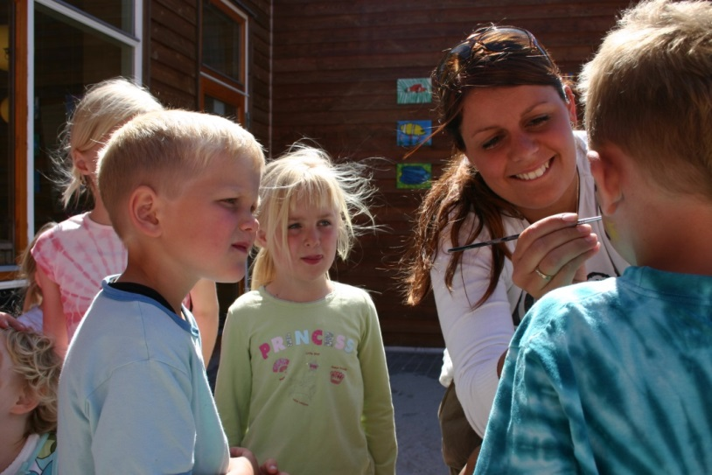
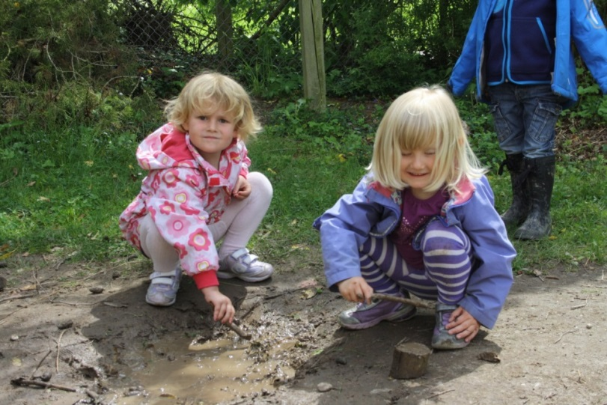
Et legeorienteret læringsbegreb
Disposition
Fire dimensioner:
Meningsfuld, undren
Social interaktion
Nyskabende, kreativ og eksperimenterende
Præget af variation (modsætninger)
Broström, S. (2013). Læring i overgang mellem dagtilbud og skole. Pædagogisk psykologisk tidsskrift 50(3), 60-71
Notes:
Meningsfuld: barnet tilegner sig / konstruer kundskaber, og hvor det skaber personlig mening; mål-motiv; fordybelse
Social interaktion: Guided participation, vejledt deltagelse: Aktiv handling sammen med andre. Deltagelse: at tage del, være med, have andel, at bidrage . Vygotsky: Fra det ydre til det indre. Først interpsykisk – så intrapsykisk. Også intersubjektivitet: Intersubjektivitet: en gensidig anerkendende væremåde, en symmetrisk dialog
Kreativ: Kreativ imitation – ikke en passiv gengivelse af virkeligheden – men en subjektiv, kritisk og forvandlet repræsentation
Nyskabende: Barnet er udforskende, bidragsydende , der opstår noget nyt – revolutionerende, expanding learning
Variation: Læring opstår bedst, når barnet præsenteres for variation. Arbejde med modsætninger. Udnytte den variation der findes i børnegruppen, børns mangfoldige ideer, fx tema om vand, børns mange udsagn

Slide 38
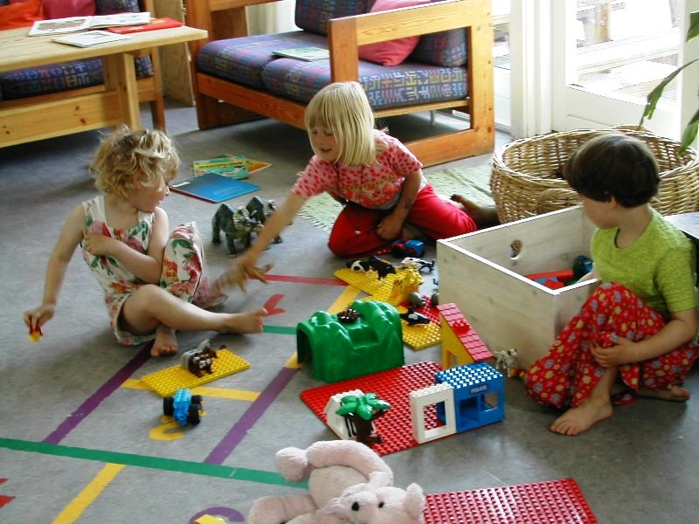
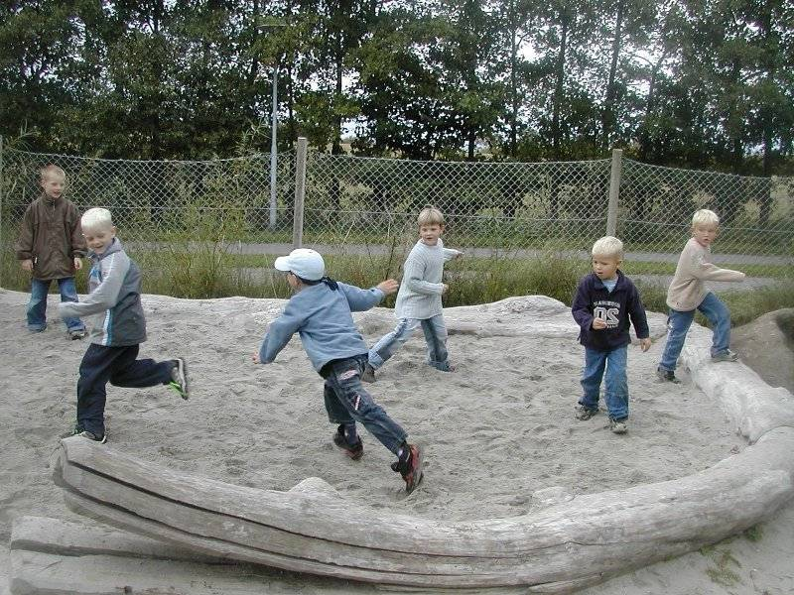
1) Meningsfuld læring – ‘drivkraft’
Læring sker i en motiveret og meningsfuld virksomhed, hvor barnet tilegner sig / konstruer kundskaber, og hvor det skaber personlig mening; mål-motiv; fordybelse
Leontjev, 1977; Lillemyr, 2004; Vygotsky 1978; Bruner
Samuelsson & Carlsson 2003, s. 210; Bert van Oers, 2011
Notes:
Leg er meningsfuld: Børn leger for at lege
Mål og motiv falder sammen
Faglige forløb i skolen kan tilsvarende være meningsfulde – lægge vægt på børns nysgerrighed og undren – og egne interesser
Fx i skolen lade drengegruppen behandle et fagligt tema i relation til fodbold – pædagoger i skolen har demonstreret muligheden af at kombinere faglighed med børns interesser

Slide 39
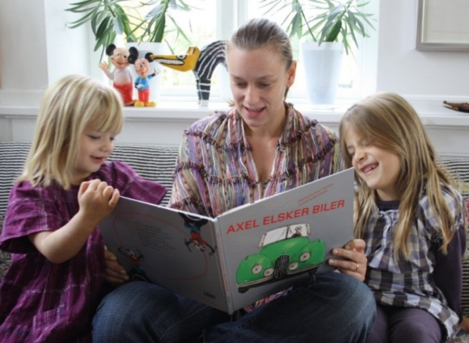
2) Læring via social interaktion – ‘relation’
Et aktivt læringssyn - deltagelse
objektivering
tilegnelse
Barnets virksomhed
Barn
Omverden: Ting og mennesker
Fröbel: Gennem leg inderliggøres det ydre
og det indre yderliggøres
Dewey: Oplevelsen reflekteres og
bliver til erfaring
Leontjev: Enhed af tilegnelse og objektivering
Notes:
Social interaktion – et aktivt handlende subjekt der i samspil med andre virker ind på omverden, forandrer denne og dermed sig selv
Deltagelse: at tage del i, være med, have andel, at bidrage (ikke kun rummet, men inkluderet og aktiv, at have reel indflydelse)
Dialogisk - en gensidig anerkendende væremåde, en symmetrisk dialog - nærvær
Læring via tilegnelse og objektivisering
Interiorisering, externalisering
Fröbel, inderliggøre det ydre, og yderliggøre det indre
Dewey, oplevelser –erfaring
Diskussion: tilegnelse eller konstruktion
Tilegnelse af den objektive virkeligheden (godt nok en subjektiv tilegnelse)
Konstruktion af virkeligheden – en subjektiv konstruktion

Slide 40
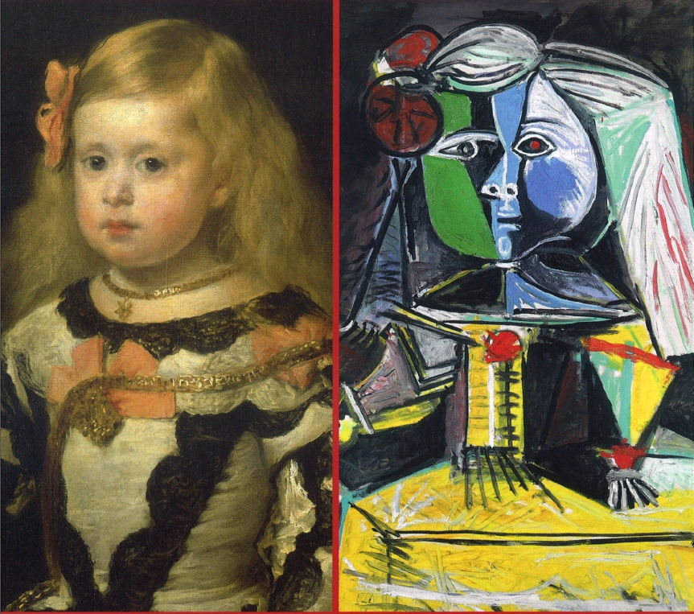
3) Læring som nyskabende, kreativ og eksperimenterende virksomhed
Læring er ikke (blot) at lære sig kendt stof, at imitere, at gengive virkeligheden, men
Kreativ imitation, eller mimesis dvs. en subjektiv, kritisk og forvandlet repræsentation af virkeligheden
Ikke kopiere virkeligheden, men fortolke og lægge et nyt indhold i den (Ricæur)
Vygotsky, 1978; Holzman, 1997
Notes:
Foto:Drengen undrer sig over, at vand ikke kan løbe opad
Måske medtage picasso foto

Slide 41
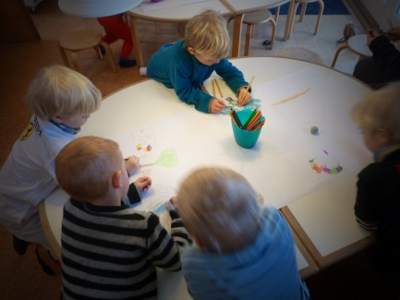
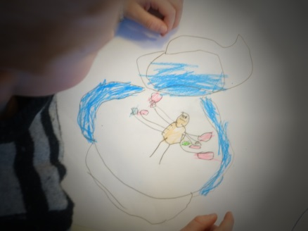
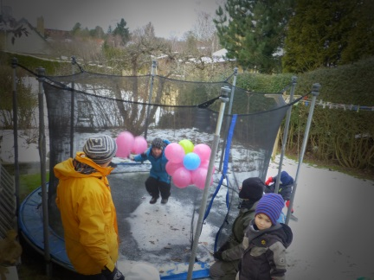
Læring som nyskabende, kreativ og eksperimenterende virksomhed
Fugle kan flyve, kan vi flyve?
Udklækning, barnet ruger over problemet – læring kræver tid
Illumination (lyn fra en klar himmel), barnets tidligere måder at tænke og udføre ting på kulminerer i en ny syntese eller idé
Verifikation, afprøve i praksis - flyve med heliumballoner, trampolin
Broström & Frøkjær, 2015
Notes:
Annette Grunnet fra skovbørnehaven Krudthus, Fredensborg Kommune og naturvejleder Hanne Hübertz fra Rudersdal Kommune,

Slide 42
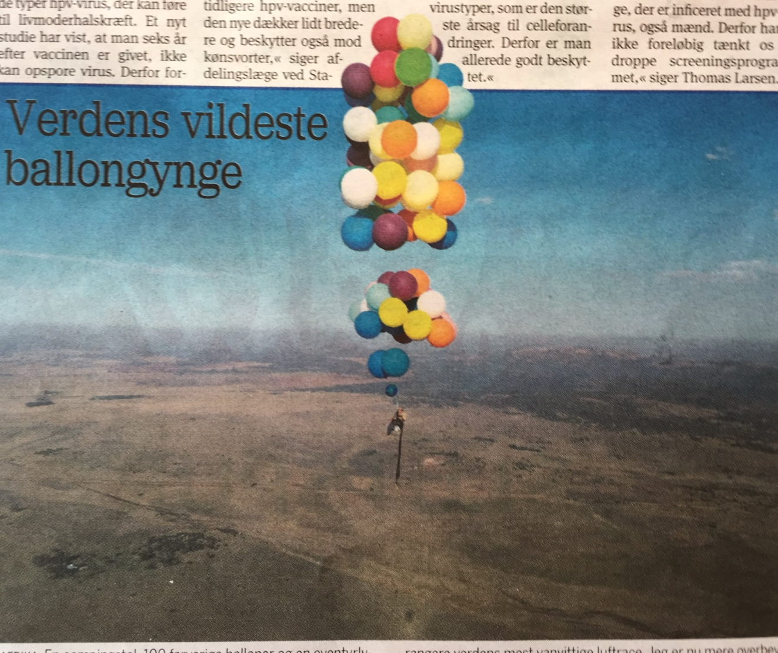
Projektet realiseret
Notes:
En amerikaner Tom Morgan realiserer ideen i 2017
Det krævede 144 m3 helium og mere end 100 balloner

Slide 43
4) Læring præget af variation
Læring opstår bedst, når barnet præsenteres for variation og modsætninger
Introducere variation for at barnet kan adskille noget fra noget andet, fx
  tegne portræt: ked af det - glad
  kvadrat overfor et rektangel
Udnytte den variation der findes i børnegruppen, børns mangfoldige ideer, fx tema om vand, børns mange udsagn
- Marton & Tusi, 2004 præsenterer variationsbegrebet
- Hegels dialektik / marxismen: ”Modsætningernes enhed og kamp”
- Doverberg, E., Pramling, N. & Pramling Samuelsson, I. (2013). Att undervisa barn i förskolan. Liber.
Notes:
Et barn drikker vand af vandhanen – et andet barn siger “pas på, du kan blive syg”
Ja man dør af det
Nej
Jo hvis man drikker vand i Afrika
Og et barn fortæller, at han har set I TV, at en dansker har opfundet et sugerør

Slide 44
11.20 – 12.00
Legen er grundlæggende
Legen er udtryk for barnets højeste udvikling.
Den rummer stor alvor og dyb betydning.
Plej og nær den, mødre!
Værn om den, fædre!
Fröbel, 1887

Slide 45
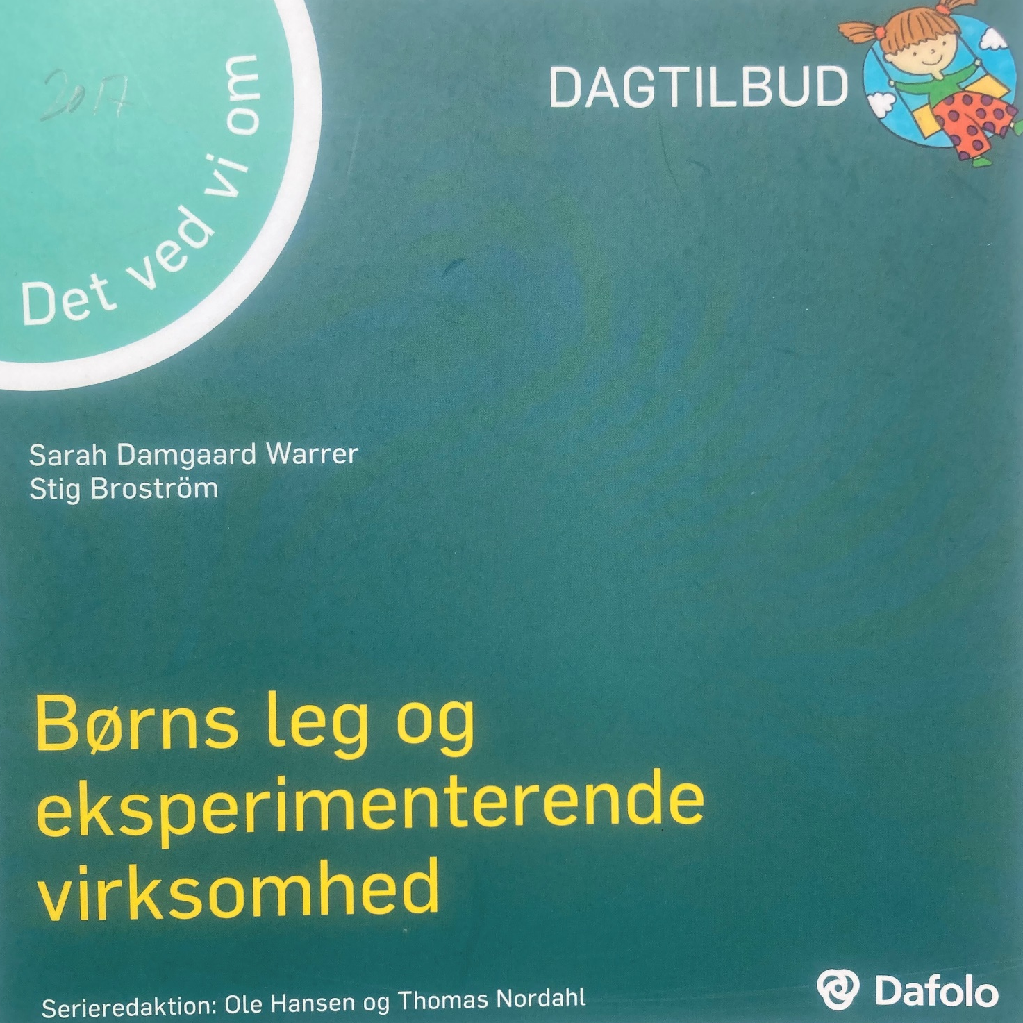

Slide 46
LEG: Skal vi ikke sige at…
”som om”
Fri leg eller børneinitierede leg; en leg på egne præmisser, leg for legens egen skyld
Voksenstøtte leg; børn og voksne leger sammen, dels for at styrke legen, for at den udvikler sig positivt for alle børn, inkluderer alle og dels med henblik på læring
Notes:
FRI LEG Problem: Den frie leg romantiseres, den opleves ikke altid fri af alle børn, den kan også være ‘ond’, den kan stagnere, ligesom den ikke altid bidrager til børns udvikling
Voksenstøttet leg. Problem: De voksne kan ødelægge legen med for meget struktur og engagement, og for ringe legekompetence samt ringe kendskab til børns udvikling og ikke mindst legeteori

Slide 47
Hvad er leg
Øksnes: Et flertydigt begreb; 96 definitioner
Leg er indre motiveret - meningsfuld
Leg er fiktion, fantasi – ”som om” (as if)
Leg er præget af selvbestemmelse
Leg er flow
Leg er præget af frihed, spontanitet og glæde
Leg er båret af imitation, en kreativ genspejling, omstrukturering, af virkeligheden
Leg er kendetegnet af kommunikation
Legen er krop, bevægelse
Bateson, 1971; Elkonin, 1980; Levy, 1978; Lillemyr, 1990; Vygotsky, 1982; Leontjew, 1977; Holmann
Notes:
Berørte visse af disse dimensioner i forbindelse med læringsbegrebet – et legeorienteret lærigsbegreb
Indre motiveret – motivet ligger i legen, leger for at lege
96 forskellige videnskabelige definitioner på leg
Leg suspenderer virkeligheden, fiktion, fantasi – as if (som om) – men bygger på ”som er” (as is)
Csikszentmihaly om Flow: koncentration, stærk motivation,
meningsfuldhed, fordybelse, seen væk fra tid og sted, følelsesintensitet:
højdepunktsoplevelse
Frihed, glæde – også magt fx ‘smørklat’, tagfat; Også Evy Skousbys artikel ‘Den onde leg’
Nogle lege fx ‘Bor, Bro, Brille’ installerer et organiseret gys, når man bliver fanget i den sorte gryde.

Slide 48
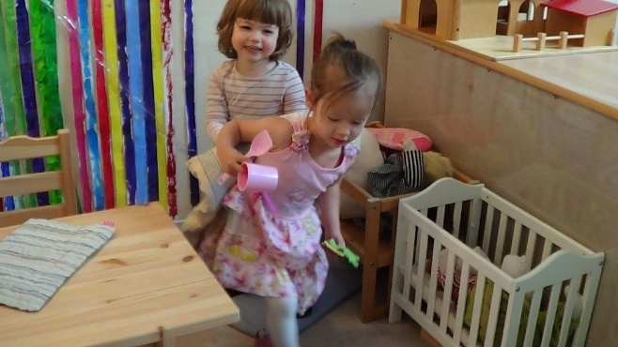
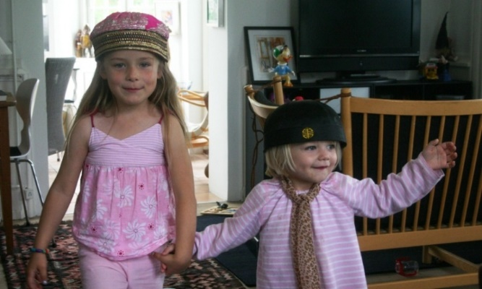
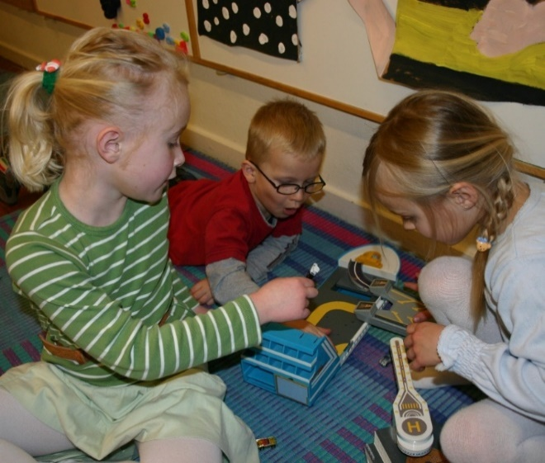
Legetyper
Genstandsrettet leg
  praktisk udforskende
Rolle i handling
  imitation
Rolleleg
  identifikation
Regelleg
Rollespil
Rammeleg –play world
Notes:
Rolle leg, social fantasileg (identifikation)
Corsaro role play (person) fantasy play (ting). Gadamar Ruud s 33; Leontjev overgangslege; andre legeteorier se Trageton

Slide 49
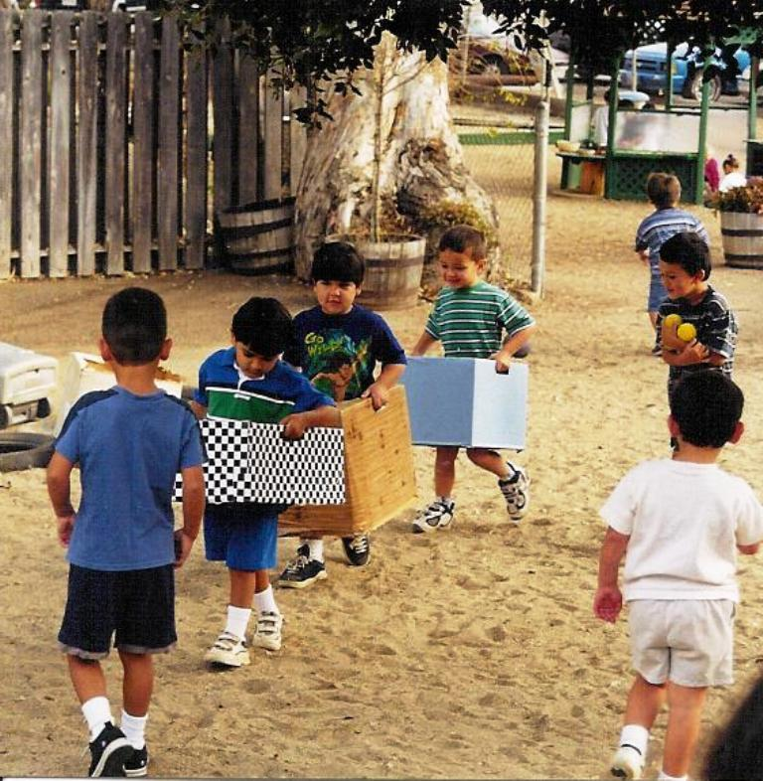
Rolleleg – socio dramatisk leg
Vælger legetema
Fordeler roller
Definerer situationen indenfor hvilken rollerne realiseres – fælles bevidsthed om den imaginære legesituation (kontekst)
Udtænker legehandlinger (planlægger i datid), der realiseres ved hjælp af roller og genstande (tekst)
Formulerer et plot
Elkonin, 1988; Bateson, 1972; Sutton-Smith, 1986
Notes:
Plottet defineres som refleksionen over bestemte handlinger, begivenheder og relationer fra det omgivende liv og virksomhed, som børnene udtrykker i leg
Hvad skal vi lege, børnene fastlægger legetemaet – fx politi og røvere
Fordeler roller – jeg er politi, ok jeg er tyv
Brian Sutton Smith: Tekst og kontekst.
Diskuterer legehandlinger, plot, - tekst – så sagde vi at…
Fx at jeg var tyv og gik ind i banken og sagde ”Hands up”…
Konteksten – den imaginære legesituation (Elkonin)
- Og så sagde vi at politistationen er derhenne, et barn sætter nogle stole sammen
Ja og politiets motorcykler holder her – og fængslet….
Leg er et narrativt forløb:
Begyndelse – midte – slutning
Harmoni – uro – ny harmoni

Slide 50
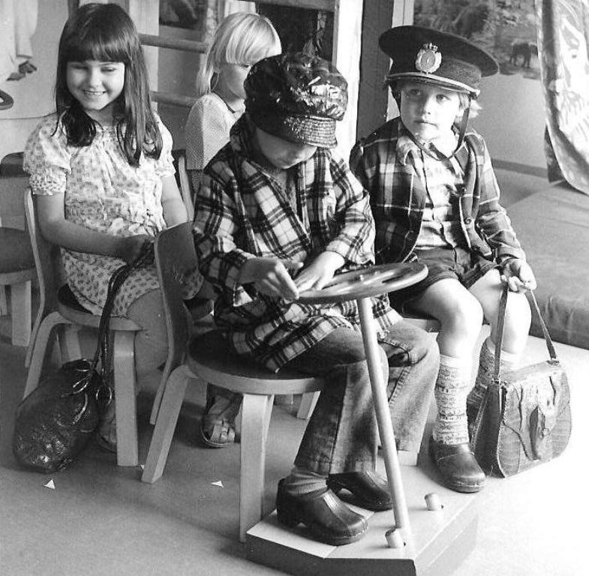
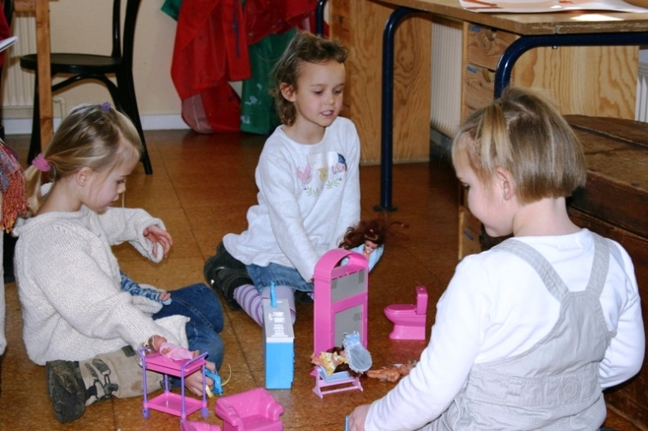
Rolleleg
Rollen; identifikation
Gengiver relationerne mellem rollerne
Små børn udfolder hele legehandlingen, større børn forkorter handlingerne med sproget
Går ind og ud af rollen
Begynder at forstå reglerne bag rollerne
Elkonin, 1988; Bateson, 1972
Rasmussen, 1992 (social fantasileg)

Slide 51
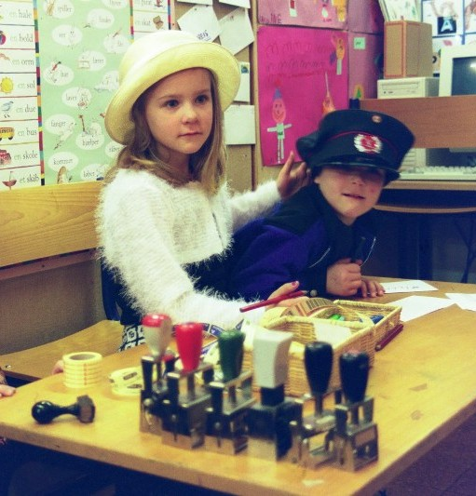
Rolleleg skaber udvikling
Overvindelse af egocentricitet
Begrebsmæssig abstrakt tænkning
Bevidst handlen
Selvregulering og planlægning
Fantasi og social kompetence
Selvstændighed, problemløsning
Kommunikativ-kompetence
Elkonin, 1988; Broström, 1995; Knutsdotter, 2009;
Sommer, 2015, 2020; Hirsh-Pasek m.fl. 2009
Notes:
I pædagogik-historien i 1970 kritiserede jeg den frie leg og var fortaler for mere struktur og didaktik. Kritikken var for voldsom. Det fortryder jeg, det angrer jeg. Vi tilkendte den frie leg for lidt betydning. Men den er kommet tilbage. Og tak for det
Forskning viser, at fri leg bidrager til børns udvikling fra Vygotsky og Elkonin over Piaget og til nutidige forskere fx Kathy Hirsh-Pasek og Elena Bodrova
Dion Sommer: Børn der har gået i daginstitutioner der er legebaserede (fri leg) klarer sig bedre i skolen (bl. a. i matematik, sprog og science) end børn der har gået i daginstitutioner der laver skoleaktiviteter… (Sommer 2015)
Fra umiddelbar handlen til bevidst handlen, dvs. fra: handling, sprog, tænkning til tænkning, sprog, handling
- Altså tænke før man handler og taler
Ditte Whinter-Lindqvist og Lone Svinth 2019 – en forskningsoversigt
A mandate for playful learning
Tool of the mind
Sommer: Leg en ny forståelse

Slide 52
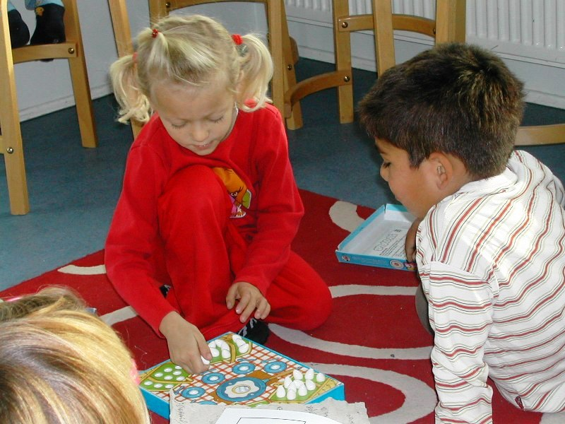
Regelleg
Disse lege er kendetegnet af, at det ikke mere er rollerne og situationen, der er fastlagt, men reglerne og opgaven
Legens motiv ligger stadig i processen, men legeprocessen er bestemt af opgaven
Ved ettagfat fx gælder det ikke blot om at løbe hurtigt, men også om ikke at blive fanget
Leontjev, 1977

Slide 53
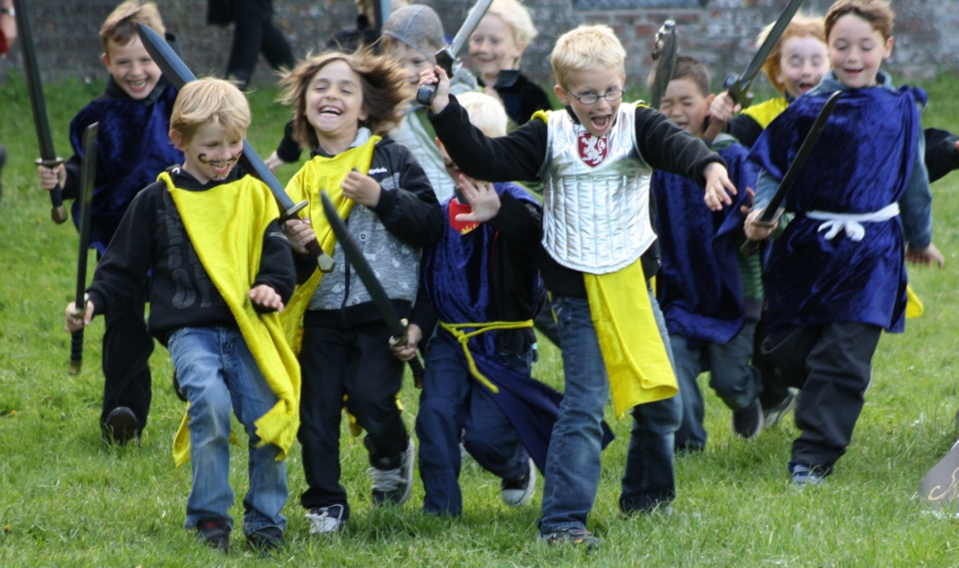
Rollespil
Kombination af rolleleg og regelleg, følelser og kognition
Roller
Regler
Plot
Spillets ramme
Spilleder
(game master)

Slide 54
Vejledt leg
  En dansk forskningsoversigt peger på, at pædagogen kan hjælpe børn til:
  at finde tryghed til at lege
  at håndtere magt og hierakier
  at finde legeroller
  at blive en del af legefællesskabet
  at finde strategier for at undgå ekskludering
  Karrebæk; van Oers; Reunamo: Ruud; Andrews
  Omtalt i forskningsoversigten Winther-Lindqvist & Svinth

Slide 55
Rammeleg – æstetisk leg - play world legeresponsiv undervisning
Børn og pædagoger skaffer sig fælles oplevelser
Disse danner grundlag for beslutning af et legetema
Børn og pædagoger planlægger legen sammen tekst
Udvikler og konstruerer et legemiljø, rammen, konteksten
Børnene og pædagogerne leger sammen over tid
Rammelegen er mere målrettet og organiseret end rollelegen
Ikke kun ”lege for at lege”, men lege noget bestemt; motivet bevæger sig mere i retningen af legens resultat
Rammeleg: Stig Broström, DPU, 1992; 1995
Æstetisk leg – Play world: Gunilla Lindqvist, Högskolan i Karlstad, 1995
Legeresponsiv undervisning: Ingrid Pramling Samuelsson, 2023
Notes:
Begrebet ramme. En fælles ramme, en imaginær legesituation, konteksten -
En psykologisk ramme der inkluderer og ekskluderer: hvad der er med i legen
I disse legeformer leger børn og voksne sammen
Pentti Hakkarainen skitserer syv karakteristiske elementer for at opnå kvalitet i legen
Gunilla Lindqvist indfører undervejs i legen forskellige dramaøvelser og udklædning (hvordan gør man, når man er sur?)
Playworld, den forestillede legesituation, må være synlig og bevidst for børnene. Bateson siger, at rammen er en psykologisk ramme, der guider de legende til at inkludere budskaber og handlinger, og til at ekskludere andre.
Legeverden styrkes ved den fysiske udformning, og brug af bestemte materialer og redskaber – alt det bidrager til konstruktion af legetemaet
Lege-responsiv undervisning defineres sm ”en teori om undervisning i förskolan, som inkorporerer leg som en central aktivitet” (2023; s. 144)
Begreber:
Som om – og som er
Intersubjektiv – Metakommunikation – Narrativ - Fri til – frem for fri fra
Alteritet – dvs. nogen i legen bryder fokus og retter fokus mod noget andet, nyt opstår
Triggende – at virksomheden udløser og afstedkommer med nye muligheder (frem for scafolding)
Responsivitet – svarer på (vise, pege, handle, give)
Vægte børns bidrag
Agency – at børn er deltagere

Slide 56
Børn og voksne i fælles leg
Når pædagoger indgår i fælles leg med børnene ser det ud til, at to dimensioner styrkes:
  Legen opnår ny kvalitet i form af både nyt og mere detaljerede indhold, styrkede relationer mellem børnene og øget interesse for legens form fx fokus på udførelsen af en legehandling Broström, rammeleg; Gunilla Lindqvist, æstetisk leg; Merete Sørensen, Drama leg
  Legen iværksætter en række udviklings- og læringsprocesser, fx bidrage til inklusion af isolerede børn, samt tilegnelse af faglig læring fx matematik, skrivning, læsning Broström m.fl., dialogisk læsning; Baumer m.fl. Play world; James Christie, literacy props; van Oers matematiklæring
Notes:
Målet er dobbelt:
Dels at bidrage til legen opnår flere kvaliteter
Dels at børn gennem leg får mulighed for at erhverve sig ny viden

Slide 57


Gunilla Lindqvist, Playworld
Lindqvist 1996, Ballonfærd til Sydhavet, Murrorurorutti ön (Mururoa)
Lindqvist, 2002, Rejsen til Amerika
Barnehage Skole
Notes:
Playworld begrebet har sin oprindelse i Gunilla Lindqvists forskning og praksis.
Hun tager afsæt i børns og voksnes fælles litteraturerfaringer. Læsning af for eksempel Mummitrolden, Pippi Langstrømpe og Alice i eventyrland danner grundlag for, at børn og voksnes over flere dage udfolder temaer fra de læste bøger. Her er fokus på det narrative indhold, altså at legens fortælling bliver udtrykt nuanceret og detaljeret. Lindqvist bruger vendingen æstetisk leg, fordi der også er en opmærksomhed på udklædning, opbygning af kulisser og legens dramatiske dimensioner
Luftballon, - I 1995 blev Pippi 50, år, det ved alle børn, Pippi er på besøg i børnehaven, de leger fødselsdag, - og Pippi giver sig selv en gave, en luftballon . Pippi får brev fra sin far. Han er taget til fange af Jacques Barac, - der vil sprænge en atombombe – de tager på rejse.
legeverden om indvandring på baggrund af læsning af Mobers Udvandrerne og Den lange rejse til Amerika, hvor børn og lærere sammen i leg genskabte dramatiske højdepunkter i familien Josefsons emigration (Lindqvist, 2000). Her byggede børnene et skib og de genskabte scener fra overfarten, både sydom, dødsfald og begravelse samt farlige situationer, hvor båden kommer ind i en storm, og hvor spørgsmålet hænger i luften: „Skal vi dø nu?“ (s. 51).

Slide 58

Begrebet ramme
En fælles ramme, en imaginær legesituation, konteksten
En psykologisk ramme der inkluderer og ekskluderer: hvad der er med i legen og hvad der ikke hører til
Bateson, 1972; Leontjev, 1977
Rammeleg, playworld – Broström, 1995
Notes:
Legene rummer alle rollelegens dimensioner, og med vægt på kontruktion af legekonteksten, playworld,
Men også teksten, at skabe et narrativ, en fortælling

Slide 59

Playworld - hospital

Slide 60


Playworld Narnia, early literacy, USA
Sonja Baumer USA, 2000
Fælles læsning og leg i
Børnehaveklasse
Play world baseret
på C.S. Lewis: Narnia: Løven,
heksen og Garderobeskabet
Sprogtest, bedre en parallelklassen
Baumer, Ferholt & Lecusay, 2005
Notes:
Endelig et amerikansk forskningsbaseret legeprojekt (Baumer, Ferholt, & Lecusay 2005) arbejdede i en skole i en etårig periode med bogen Narnia: Løven, heksen og garderobeskabet, og med dette afsæt skabte de med inspiration fra Lindqvist en fælles fiktiv legeverden (play world). Lærere, forskere og børn forsvandt en gang om ugen gennem en hemmelige dør i garderobeskab ind i et nyt rum, hvor de skabte en ny verden. Her byggede de kulisser, de klædte sig ud og konstruerede kendte episoder fra bogen.
Men de opfandt også helt nye fantasiprægede og kreative legeforløb, hvor de voksne blev inddraget af børnene. Men også de voksne opbyggede helt nye legedimensioner og forløb, som udfordrede børnene med og som de fleste børn lod sig inddrage i.

Slide 61

Legeverden Skotøjsbutik. matematik
Indretter skobutikken
  disk, kasseapparat, lommeregner, skotøjsæsker, spejl osv.
Børn og voksne leger
Pædagogen udfordrer, NUZ fx Sko i æsker, hvordan ser vi hvad der er i?
  Mærke æskerne med M og P
  Tegne skolen
  Sætte stickers på
van Oers, 1996; 2008
Notes:
Legeverden: Skotøjsbutik
Her et klart læringssigte – læring af matematik

Slide 62
Matematiske kategorier i skotøjsbutikken
Klassifikation (dette er mors sko)
Rækkefølge (denne er større end den der)
Tælle (gengiver en række af tal)
En-til-en korrespondance (disse sko passer sammen)
Måle (sammenligner sko i forhold til længde)
Vurdere, bedømme (gætter på skonummer)
Løse talproblemer (hvor meget er to gange 60 kr.?)
Simpel regning (læg en til)
Mængde begreber (de to her er et par)
Hvordan tallene ser ud og hedder (bruger tallene)
Orientere sig i rum og tid (hvem er først? Læg denne på toppen af stablen)
Lave tabeller (jeg bruger P for Papa’s sko)
Håndtere dimensioner (refererer til længde, højde)
Håndtere penge (hvor meget skal vi betale?)

Slide 63
12.45 – 13.40
Pædagogen er didaktiker
Didaktik er
”at ville noget med nogen”

Slide 64
Didaktik
Didaktik (διδάσκειν - didaskein græsk) betyder at undervise/lære – og at vise, ”at vise nogen noget” – udpege det vigtige
Künzli, 1994, I: Uljens, red, 1997, s. 199
Didaktik er teori om planlægning
Den didaktiske refleksion står centralt som det vigtigste redskab for at nå frem til en plan for den pædagogiske praksis
  – ofte beskrevet i en pædagogisk læreplan = curriculum

Slide 65


Dannelses-didaktik
Refleksion og begrundede valg vedr. dannelsens indhold - både mht. dannelse, demokrati, faglig indsigt, planlægning af praksis og analyse af læreprocesser
Teorier og begreber, der angår alle former for intentionel og reflekteret (omsorg) opdragelse og undervisning, samt de læringsprocesser, der finder sted
Wolfgang Klafki, 2001
Karsten Schnack Wolfgang Klafki
Notes:
Snæver definition - tv
Bred definition - th

Slide 66


Didaktik er teori om planlægning
’Livet forstås baglæns, men må leves forlæns’ - Kirkegaard
To planlægningsstrategier der begge kræver en didaktisk tænkning:
Planlægning på forhånd – ‘baglæns planlægning, fx planlægning af studier i en nærliggende dam - biotop
Planlægning ud fra den aktuelle situation – ’forlæns planlægning’, fange fuglen i flugten, ‘den døde mus pædagogik’ fx skøjteløber
Notes:
Studier i en nærliggende biotop, pædagogen forbereder, materialer: plancher og bestemmelsesnøgler, en App til undersøgelse af vandkvalitet i søer – og ikke mindst gummistøvler og fangstredskaber. Et giver pædagogisk sikkerhed.
Me også vigtigt at kunne møde børnene i øjenhøjde, gribe deres undren og spørgsmål og skabe her-og-nu pædagogik – og jo bedre faglig viden pædagogen har, jo mere kvalitet i pædagogikken

Slide 67

Didaktik
Spørgsmålet om formål og mål (hvorhen)
Spørgsmålet om indhold, temaer (hvad)
Spørgsmålet om metoder, principper (hvordan)
Spørgsmålet om midler, fx legetøj, bøger
Spørgsmålet om evaluering - vurdering af pædagogikken og børnenes læring
Klafki, 2001
Didaktik i dagtilbud vedrører alle former for intentionel og reflekteret omsorg, opdragelse og undervisning med henblik på børnenes trivsel, læring og udvikling

Slide 68
En dynamisk og situationsorienteret
didaktisk model – nærhedsdidaktik
Dannelsesideal
Formål
Mål – Fælles Mål
Situationsanalyse
Det dannende indhold
Rekonstruktion
af pædagogikken
Læringsmiljøet
Metoder, principper
Dokumentation
og evaluering
Praksis
Den dannende virksomhed
Notes:
Pædagogiske stoppesteder
Relations orienteret
Situationsorienteret – nærhedsdidaktik – ikke skrivebordspædagogik

Slide 69

Dannelsesidealet - demokrati
Starte med det visionære og perspektivrige inden man konkretiserer, inden læreplansarbejdet begynder
Dannelsesidealet er primat - Klafki
Ny lov:
Dagtilbud skal fremme børns trivsel, læring, udvikling og dannelse gennem trygge og pædagogiske læringsmiljøer, hvor legen er grundlæggende, og hvor der tages udgangspunkt i et børneperspektiv.
Dagtilbud skal give børn medbestemmelse, medansvar, forståelse for demokrati … udvikle selvstændighed og evner til at indgå i forpligtende fællesskaber

Slide 70
Tre dimensioner ved dannelse
Dannelsen udtrykkes på tre niveauer.
I formålet, dannelsesidealet, der rummer en beskrivelse af fremtidens menneske i fremtidens samfund (børne- og samfundssyn)
Et dannende indhold, der ’ryster og lyksaliggør’ barnet i den betydning, at indholdet dels rækker ind i fremtiden og dels skaber glæde og motivation i barnet – epoketypiske temaer
En dannende virksomhed i form af, at barnet handler som et aktiv, deltagende og udforskende menneske.

Slide 71

Børnehaven som demokratisk mødeplads
Børnehaven er en demokratisk mødeplads
Her får børnene mulighed for at lære om verden og etablerer et grundlag for på længere sigt at kunne tænke kritisk
De er deltagere i hverdagslivet, de får indflydelse - jf. FNs konvention om børns rettigheder
Et aktivt dannelsesbegreb støtter disse kvaliteter
Hannah Arend: Her ”kommer de sammen for at tale, føre dialoger, for at fortælle deres historier i kampen for at styrke mulighederne for et aktivt medborgerskab”

Slide 72
En dynamisk og situationsorienteret
didaktisk model – nærhedsdidaktik
Dannelsesideal
Formål
Mål – Fælles Mål
Situationsanalyse
Det dannende indhold
Rekonstruktion
af pædagogikken
Læringsmiljøet
Metoder, principper
Dokumentation
og evaluering
Praksis
Den dannende virksomhed
Notes:
Pædagogiske stoppesteder
Relations orienteret
Situationsorienteret – nærhedsdidaktik – ikke skrivebordspædagogik

Slide 73
Læreplanens temaer
Emner og epoketypiske temaer
Den didaktiske trekant
INDHOLD
Barnets aktive lege- og lærevirksomhed
Fremstilling af det faglige
indhold - education
BARN
PÆDAGOG
Omsorg og en
anerkendende
Relation - care
Se fx Hopmann, s. 201, I: Uljens, 1997
Notes:
Enhed af omsorg og læring
Den didaktiske trekant – tilbage til Comenius
Hvad springer i øjnene?
Vil læreren sige formidling af det faglige stof – altså relationen: indhold – lærer
Vil pædagogen betone bundlinjen pædagog - barn
Bundlinjen Barn pædagog/lærer – her betones relationen, anerkendelse, omsorg, tilknytning, trivsel

Slide 74

Den danske læreplan
Lov om pædagogiske læreplaner 2004 rummer 6 temaer som pædagogerne skal arbejde med
Alsidig personlig udvikling
Kommunikation og sprog
Krop, sanser og bevægelse
Kultur, æstetik og fællesskab
Natur, udeliv og science
Social udvikling
Skapanarevni - “kreativitet”

Slide 75
Færøernes ”Pædagogiske planer”
“Námsætlan”
Notes:
Personlige kompetancer, Sosiale kompetancer,
Sprogligt, Natur, Krop, Kultur og Kreativitet

Slide 76
Enhed af form og indhold
Fokus på form Fokus på indhold
Formal dannelse Material dannelse
Det subjektive Det objektive
Iboende evner Et bestemt indhold
Lære metoder Materie
Syntese – kategorial dannelse
Grundlæggende kategorier med en dobbelt åbning
Wolfgang Klafki

Slide 77
Epoketypiske temaer
Formal og material dannelse
Syntese: Kategorial dannelse, ex epoketypiske problemer Wolfgang Klafki, 2001
Spørgsmålet om krig og fred
Den samfundsmæssigt producerede ulighed
Nord-syd konflikten
Verdens sultproblemer
Nationalisme, fremmedhad
Krænkelse af menneskerettigheder
Det økologiske problem, miljø, bæredygtighed
Notes:
Enhed af form og indhold
Formal dannelse
Material dannelse
Kategorial

Slide 78
En dynamisk og situationsorienteret
didaktisk model – nærhedsdidaktik
Dannelsesideal
Formål
Mål – Fælles Mål
Situationsanalyse
Det dannende indhold
Rekonstruktion
af pædagogikken
Læringsmiljøet
Metoder, principper
Dokumentation
og evaluering
Praksis
Den dannende virksomhed
Notes:
Pædagogiske stoppesteder
Relations orienteret
Situationsorienteret – nærhedsdidaktik – ikke skrivebordspædagogik

Slide 79
Læringsmiljø
”Lærings­miljøet i dagtilbud består af alle de mulig­heder for udvikling, trivsel og læring, som dagtilbuddet giver børnene. Læringsmiljøet handler blandt andet om, hvordan dagen og aktiviteterne bliver rammesat, organiseret og tilrettelagt”
Børne- og socialministeriets hjemmeside
”Det pædagogiske læringsmiljø er til stede hele dagen”
De styrkede pædagogiske læreplan, rammer og indhold, Børne- og Socialministeriet, 2018, s. 22
Notes:
”Til stede hele dagen” betyder at alle aktiviteter lige frableskift over samtale i garderoben og til en planlagt aktivitet skal ske i et pædagogisk læringsmiljø
Endvidere skal det tilretteægges således, at ”det inddrager hensynet til børnenes perspektiv og deltagelse, børnefællesskabet, børnegruppens sammensætning og børnenes forskellige forudsætninger” side 23 i Børne- og Socialministeriet, 2018
At flytte fokus til læringsmiljøet er helt i overensstemmelse med Dewey, der betoner styringen af læringsmiljøet frem for en målstyring:
Den eneste måde hvorpå voksne bevidst kan styre den form for uddannelse, som de unge får, er at kontrollere det miljø de handler og derfor tænker og føler i

Slide 80
God kvalitet i læringsmiljøet
Læringsmiljøets fire dimensioner
  Det fysiske læringsmiljø
  Det didaktiske læringsmiljø
  Det æstetiske læringsmiljø
  Det mentale eller psykologiske læringsmiljø
Notes:
Disposition
Altså et firedimensionalt læringsmiljø der selvsagt er overlappende
Den efterfølgende gennemgamg opsplitter blot af analytiske grunde

Slide 81


Det fysiske læringsmiljø
Det fysiske læringsmiljø som de ‘tredje pædagog’
Et inspirerende, smukt, sanseligt og udfordrende miljø
Opdelinger, rum i rummet, huler m.v.
Dynamisk og under løbende udvikling
Børn er medskaber af det fysiske miljø
Læreplanstemaerne manifesterer sig i det fysiske læringsmiljø
Ringsmose & Ringsmose, 2018
Notes:
Læringsmiljøer Udendørs og indendørs
Læreplanstemaerne er synlige i det fysiske læringsmiljø i form af science- og literacyhjørne

Slide 82



Det fysiske læringsmiljø
Stille-zonen rummer afskærmede områder (hjørner, stationer) inviterer sanseligt til aktivitet og fordybelse
Også i forhold til læreplanstemaer:
Science-eksperimenter
Literacy med læse- og skriveaktiviteter
Male- tegneaktiviteter
Notes:
Genstandsrettet leg ved bord, ikke kun klodser og legetøj – også science materialer, mikroskop, lup osv
Kreativitet og skabende arbejde opstår bedst, når der er plads til ro og fordybelse, og når der hersker en funktionel orden, der sikrer at legetøj, sakse, papir, tuscher, våd maling samt alskens tilbehør står tilgængeligt, således at også materialer i sig selv kan inspirere børnene

Slide 83
Det æstetiske læringsmiljø
Det æstetiske rummer dimensionerne sansning, fornemmelse og følelse samt læren om kunst, det skønne
Det æstetiske læringsmiljø har fokus på arkitekturen, udearealerne, den samlede indretning af rummene, materialer, farver, lyd- og lysforhold
Sanseindtryk: lys, lyde og lugte, materialer og værktøj er organiseret i en funktionel orden – det inviterer til aktivitet
Notes:
Man skal kunne mærke rummet – det skal komme en i møde

Slide 84
Det mentale læringsmiljø
Det mentale eller psykologiske læringsmiljø handler om den pædagogiske atmosfære
Atmosfæren ‘sidder i væggene’ og relaterer til:
  Det ‘stemte rum’
  Varme og empatiske relationer mellem børn og voksne
  Relationer børnene imellem, børnefællesskab
Notes:
Pædagogerne sikrer, at alle børn er inkluderet i fællesskabet

Slide 85
Det didaktisk læringsmiljø
Omsætning af den didaktiske model
Både planlagte pædagogiske aktiviteter
Og ‘ud fra barnet’ aktiviteter – ‘den døde mus pædagogik.
Pædagogerne tager et børneperspektiv og ud fra børns spørgsmål og undren behandles læreplanstemaerne
Pædagogerne skaber opmærksomhed, interesse, nysgerrighed og undren
Notes:
Men også det pædagogiske indhold er en del af læringsmiljøet, hvorfor man kan tilføje begrebet indholdskvalitet eller didaktisk kvalitet (Drugli m.fl., 2016).
Børns undren :
Ved frokosten hælder børnene vand op i kruset helt op til kanten. De undrer sig over overfaldespændingen
Pædagogen fortæller om små dyr der kan gå på vandet – udflugt til en lille sø hvor de nød skøjteløbernes færden på overfladen

Slide 86
14.00 – 14.45
Science og bæredygtighed
Nysgerrighed for og indsigt i naturens lovmæssigheder
og
Lyst til at passe på naturen

Slide 88
Science - naturvidenskab
Science defineres som aktiviteter der bidrager til børns interesse og langsomt voksende forståelse for natur, teknik, sundhed, matematik, biologi, kemi og fysik - emergent science Siraj-Blatcford, 2001
Science i dagtilbud bygger på en aktiv inddragelse af naturen og naturfænomener med henblik på, at børn får kendskab til dyr og planter, naturens kredsløb samt naturens lovmæssigheder og dermed typisk emner som lys, vand, vind, energi, magnetisme, elektricitet, luftstrømme osv.

Slide 89

Begrebet bæredygtighed
Bæredygtighed handler om at skabe de bedst mulige betingelser for mennesker og miljø både nu og i den fjerne fremtid.
UNESCO skitserer fire dimensioner af bæredygtighed:
  økologisk, social, økonomisk og politiske bæredygtighed
Indgår i FN 17 verdensmål og i den styrkede pædagogiske læreplan 2018:
Læringsmiljøet understøtter, at alle børn får konkrete erfaringer med naturen, som stimulerer og udvikler deres nysgerrighed og lyst til at udforske naturtyper, naturfænomener og levende organismer, samt en begyndende forståelse for betydningen af en bæredygtig udvikling
Notes:
En definition på bæredygtighed bringer sindene i kog, da der er mange tilgange, men bæredygtighed handler om at skabe de bedst mulige betingelser for mennesker og miljø både nu og i den fjerne fremtid.
Brundtlandrapporten / FN ”Vor fælles fremtid” 1987: ”bæredygtig udvikling er en udvikling hvor menneskers behov i dag tilfredsstilles, uden at ødelægge muligheden for at fremtidige generationer kan få tilfredsstillet deres behov”. KRITIK
Men ikke kun den økologiske, natur- og miljødimensionen
UNESCO peget også på fire dimensioner af bæredygtighed
Verdensorganisationen for småbørnsopdragelse OMEP har tidlige sats fokus på en førskole-pædagogik for bæredygtig udvikling, der de seneste 10 år har været under vældig udvikling især i Sverige. Og her er alle fire dimensioner integreret.
I pædagogikken er der ofte fokus på natur- og miljødimensionen – således i det styrkede pædagogiske læreplan:
Læringsmiljøet understøtter, at alle børn får konkrete erfaringer med naturen, som stimulerer og udvikler deres nysgerrighed og lyst til at udforske naturtyper, naturfænomener og levende organismer, samt en begyndende forståelse for betydningen af en bæredygtig udvikling. (Børne- og Socialministeriet, 2018b)

Slide 90




Bæredygtig energi
Science-aktiviteter fører ofte til bæredygtighed
Børnene leger med vind
Fanger vinden
Konstruerer vindmøller
Og laver deres egen energi
Notes:
Science defineres som aktiviteter der bidrager til børns interesse og langsomt voksende forståelse for natur, teknik, sundhed, matematik, biologi, kemi og fysik - emergent science.
Science i dagtilbud bygger på en aktiv inddragelse af naturen og naturfænomener med henblik på, at børn får kendskab til dyr og planter, naturens kredsløb samt naturens lovmæssigheder og dermed typisk emner som lys, vand, vind, energi, magnetisme, elektricitet, luftstrømme osv.
Børn og voksne var på tur i skoven. Stormen havde væltet de store træer, og de undrede sig over, at der kan være så meget kraft i vinden. om, hvordan man kan se og føle vinden.
”Mon vinden kan løfte eller skubbe til andre ting”
”Mon man kan fange vinden”, ”Ja, i en spand” sagde Gustav, ”men man kan ikke rigtig se noget”.
”Man kan fange luften i en pose”,
Pædagogen foreslog at lave flag af pinde og farvede markeringsbånd
Det førte til, at børnene byggede drager og senere vindmøller af papir – ”det er sjovt at se dem snurre rundt”, siger et barn og pædagogen tilføjede: ”Ja og så kan man lave sin egen strøm”…. Det gik de videre med, og dermed var de i fuld gang med temaet bæredygtighed
Verdensmål nr. 7 bæredygtig energi

Slide 91


Bæredygtighed – rent vand
Hvor bliver vandet af?
Notes:
Børnene gravede kanaler og hældte vand i for at sejle med små selvlavede både. Vandet forsvinder, mere vand…
Vandet forsvandt til børnenes undring.
Hvor blev det af? Det spørgsmål blev udforsket af børn og pædagoger, der i slutningen af forløbet tegnede en planche herom.
Vandets kredsløb er en evig cyklus, hvor vandet bevæger sig fra lag nede i jorden, ud mod søer, vandløb og hav. Derfra fordamper noget af det og falder igen som regn eller sne. Og så starter vandets bevægelse ned i jorden igen
Det bidrog til en forståelse for at passe på grundvandet – ”da det er det vi bruger hver dag, det er det vi drikker”
Og her havde børn masser af viden, som pædagogen var i stand til at inddrage.
En pædagogik for bæredygtighed må netop anlægge et børneperspektiv og udgangspunkt i børnenes synsgerrighed.
En dreng fortæller at de ikke må drikke vandet – det dør man af.
En pige fortalte om, at vandet i Afrika er giftigt
En dreng tilføjede, at en dansk videnskabsmand havde opfundet et sugerør – og når man brugte det, kunne man drikke vandet
Børns spørgsmål og nysgerrighed er et omdrejningspunkt for en pædagogik for bæredygtighed

Slide 92


Hvorfor science og bæredygtighed
Fordi børn synes det er sjovt at lege, eksperimentere og undersøge science og bæredygtigheds fænomener
Science dannelse kan skabe forudsætninger for at kunne forstå og deltage i samtale og handlinger vedrørende en række væsentlige samfundsmæssige spørgsmål
Dannelse, verdensborger
Notes:
Udover at det er et fag i skolen og indskrevet i den styrkede pædagogiske læreplan med fornyet kraft – og det er en del af FNs 17 verdensmål
Foto: Børnene graver kanaler, hælder vand i, vandet forsvinder, mere vand…
Vandets kredsløb er en evig cyklus, hvor vandet bevæger sig fra lag nede i jorden, ud mod søer, vandløb og hav. Derfra fordamper noget af det og falder igen som regn eller sne. Og så starter vandets bevægelse ned i jorden igen

Slide 93


Science i hverdagslivet
Fx vand fryser til is; varme fra stearinlys får uroen til at bevæge sig; nogle genstande flyder ovenpå, andre synker; vand forsvinder led i jorden; balance i hverdagen; leg med brændglas
Notes:
Børn møder løbende science spørgsmål i hverdagslivet:
Historien om de blå og orange genstande

Slide 94




Pædagogen fanger børns undren
Børnene i en vuggestue-børnehave undrede sig over hvorfor der kommer luft ud af et hul i væggen
De eksperimenterede også med vand
Hvorfor løber vand nedad?
Notes:
Undren er en form for udviklet nysgerrighed
Opmærksomhed og nysgerrighed er temaer som psykologer studerer
UNDREN derimod er et begreb for filosofferne
Undren handler om at verden gynger, gulvtæppet bliver revet væk under os….
Det vender jeg tilbage til

Slide 95

Pædagogen fanger børns undren
En dreng leger med, eksperimenterer med gnidningsmodstand, friktion
Notes:
Hvad er egentlig friktion? Og hvordan kan det være, at nogle overflader giver langt mere friktion end andre?
Friktion eller gnidningsmodstand har naturligt nok noget at gøre med, hvordan overfladen på et materiale er. En meget glat og jævn overflade som for eksempel is vil give mindre friktion end en ru og nubret overflade som beton. Det skyldes ganske enkelt, at fremspring på det ene legeme falder ned i fordybninger på det andet, så det kræver ekstra kræfter at trække dem fri igen. MEN de elektromagnetiske kræfter mellem atomer spiller også en betydelig rolle. Når to legemer er i tæt kontakt, vil atomerne så at sige holde fast i hinanden og derved virke i modsat retning af bevægelsen. Derved omdannes kinetisk energi (bevægelsesenergi) til varme. - Ex gnid håndfladerne mod hinanden.

Slide 96

Et læringsmiljø med ‘science hjørner’
Et optimalt lege- og læringsmiljø med mange forskellige materialer, og tid og plads til udforskning gennem lege og eksperimenter, der giver rum for børns kreativitet og egen ‘videnskabelige’ tænkning og forestilling:
Danne hypoteser, afprøve forskellige mulige forståelser
Skaffe metoder til at tilegne sig ny viden og også selv at konstruere viden
Problemløsning
Lære at undre sig og stille gode spørgsmål
Notes:
Undren og dannelse af hypoteser er en centralt dimension ved en science pædagogik
Først om begrebet undren.
Og så hypotese

Slide 97
Det fysiske SCIENCE læringsmiljø
Et vandhjørne med kopper, glas, kar, slanger, målebægere, isforme, flasker med huller, vandbeholdere med vand der skifter farve i overensstemmelse med temperaturen på vandet.
Et lydhjørne med papbægere og snore til telefoner, forskelligt materiale til at lave lyd med, fx plastikrør, stemmegafler og forskellige skrammelinstrumenter.
Et lyshjørne med spejle, kalejdoskop, periskop, reflekser, prismer, forskellige briller, lommelygter og udstyr til skyggeteater og ikke mindst en aflagt overheadprojekter.
Notes:
De fysiske rum må blandt andet have en fagspecifik science indretning og dermed signalisere, at her kan man eksperimentere med naturvidenskabelige fænomener. Børnene skal møde en ”duft af science”, som suger dem ind i fælles aktiviteter. Det kan ske, når der i rummene er etableret magiske forundringssteder med montre og udstillinger, der pirrer børnenes undren og nysgerrighed.
Her mødes børnene af en mængde science-materialer som for eksempel digitale og optiske mikroskoper, forstørrelsesglas, prismer, kikkerter, magneter, vandpumper og fotoudstyr samt en mængde rigt illustreret science fagbøger og kataloger. Det kan organiseres i overensstemmelse med den amerikanske praksis med såkaldte ’science corners’, altså naturvidenskabelige hjørner. Indholdet af disse science stationer skifter løbende. Men i en periode kan indholdet i tre ’hjørner’ for eksempel være vand, lyd og lys (Hammer, 2012). I vandhjørnet er placeret kopper, glas, kar, slanger, målebægere, isforme, flasker med huller, vandbeholdere med vand der skifter farve i overensstemmelse med temperaturen på vandet. I lydhjørnet er papbægere og snore til telefoner, forskelligt materiale til at ave lyd med, samt lydlotto der består af små æsker, hvor to og to æsker indeholder samme materiale, for eksempel plastikrør, stemmegafler og forskellige skrammelinstrumenter. Lyshjørnet består af forskellige typer spejle, kalejdoskop, periskop, reflekser, prismer, forskellige briller, lommelygter og udstyr til skyggeteater og ikke mindst en aflagt overheadprojekter.

Slide 98

Undren
Notes:
Undren er mere end at være nysgerrighed
Undren fører nok ligesom nysgerrighed til lyst til viden – men men undring bringen man i en usikker situation, tæppet rives væk, man er på gyngende grund
Foto udlånt af Kanvas, Norge, Johanna Strand

Slide 99

Undren
Notes:
Foto udlånt af Kanvas, Norge

Slide 100

Undren
At undre sig skaber motivation og lyst til at undersøge og eksperimentere
Med andre ord medfører en undring, at man lader sig drage mod det, som skabte denne undring, og denne relation til genstanden eller fænomenet, gør noget ved en selv
Cathrine Malabou 2010
Notes:
MANUS s. 41
At undre sig en affekt, en følelse, der kobler subjektet til både omverden og sig selv.
Den franske filosof Cathrine Malabou (2010) introduceret af den norske pædagog Jonna Strand (2017), samt den græske science-forsker Yannis Hadzigeorgiou (2001).
Undren skaber motivation og lyst til at undersøge og eksperimentere

Slide 101
Børns undren er udgangspunktet
Hverdagslivet skaber undren og spørgsmål
Hvor kommer nullermændene fra?,
Vokser græsset også om natten?
Hvor kommer skyerne fra?
Hvorfor er der store og små sten?”
Kan fisk svømme baglæns?
Notes:
Gode science forløb har udspring i børns nysgerrighed og undren
Børn stiller spørgsmål - Og laver ”forkerte konklusioner”, fx
- En 4 årig siger: Når der er fuldmåne er det let at lande med en måneraket
- En 3 årig spørger: Hvorfor kan man se både solen og månen på en gang?
- Børn ser på vandet i bækken, det er klart, man kan se bunden, intet synligt snavs. De konkluderer, at vandet er rent. En vandprøve viser, at det er forurenet
Børns syn på naturfænomener er videnskabelig set ikke dækkende
Hvordan kan man betegne et sådant barne-science syn?
Gryende forståelse for naturvidenskab (Siraj-Blatcford)
Så spørgsmålet er, hvordan kan man på en respektfuld måde møde og udfordre børns hverdagsforestillinger?
Altså hvordan ser en science didaktik ud?
Nysgerrigpermetodens frem trin (jf, dewey)
Hvad er det vi undrer os over?
Hvorfor ser det sådan ud?
Vi lægger en plan for undersøgelsen
Vi går ud og henter information
Vi får styr på vores fund
Vi fremlægger vores fund til kammerater

Slide 102
Pædagogiske principper
Hverdagssamtaler, social interaktion
Tid, fordybelse
Fælles opmærksomhed, inter-subjektivitet
Pædagog/lærer lytter, nysgerrigt
Og er medforsker i barnets undren
Pædagogen anlægger et barneperspektiv
Har ikke fokus på færdige og rigtige svar, men principper bag fremtrædelsesformen
Notes:
Barnesyn – betonet i den strykede pædagogiske læreplan 2018

Slide 103

Bæredygtighedstemaer
Affaldssortering, nedbrydning
Plastikaffald, dyr dør
Kompostering, regnorme
Biodiversitet, insekthotel
Vandets kredsløb, grundvand
Isen smelter, vandet stiger, isbjørnen trues
Notes:
Det er nødvendigt at arbejde med bæredygtighed. Børnene tilhører fremtiden – det er dem, der skal leve med ulykkerne og dermed også dem der aktivt skal arbejde for en bæredygtig fremtid.
Men bliver børn ikke bange om at høre om klimakrisen? Skal vi ikke nøjes med at nyde det smukke i naturen – og dermed lade deres optimisme vokse til en kritisk natur- og bæredygtigheds-bevidsthed?
Jo det mener John Halse og andre – Folkeskolen.dk den 5 sept 2021. Men forskning viser, at bøns kærlighed til naturen ikke umiddelbart fører til en kritisk naturbevidsthed.
Og i forhold til John Halses skepsis kan man hævde, at en pædagogik for bæredygtighed ikke gør børnene bange – de er allerede bange. Børn har en klimaangst. De stiller spørgsmål, også dramatiske spørgsmål i stil med: “Vil isbjørnene dø, og vil jorden gå under?” Her skal voksne både anerkende børnenes klimaangst og samtidigt berolige og hjælpe dem sagligt til at opnå indsigt i klima- og miljøproblemer med henblik på udvikling af mod på livet, livsmod og tro på, at vi mennesker vitterligt kan gøre noget. Det samme udtrykkes – kan den ene udelades?
Vi må skabe en balance mellem håb og håbløshed. Der er en dialektisk relation mellem disse. Det betyder, at vi må kombinere den positive tilgang med bekymring og desperation. Med andre ord rejser vi to magtbastioner, nemlig kærlighed og raseri. Forældre og pædagoger må mobilisere børns kærlighed til naturen og give plads til deres vrede, når de opdager, hvordan mennesker destruerer naturen .

Slide 104
Scientific playworld
En indledende fase hvor børnene erhverver grundlæggende kundskaber i forhold til det efterfølgende tema.
Børnene introduceres til en fortælling, der skal være rammen for de efterfølgende legeforløb.
Fortællingen omsættes til en kulturel enhed – skib, tunnel
Børn og pædagoger bygger sammen en dynamisk forestillet legekontekst
Børnene starter en legerejse, hvor de udforsker og skaber en bred fortælling.
Børn og pædagoger leger sammen i både små og store grupper – de skaber dramatiseringer båret af viden og stærke følelser.
Marylin Fleer
Notes:
Med afsæt i Gunilla Lindqvists playworld – legeverden konstruerer Marylin Fleer begrebet science legeverden
En indledende fase hvor børnene erhverver grundlæggende kundskaber i forhold til det efterfølgende tema.
Pædagog og børn iværksætter legeforløb medfokus på et dagligt tema – science og bæredytighed - på grundlag fælles efringer OG indsigt , dvs. Børnene har lært noget på forhånd
Dette diskuteres
Se artikel fra Educational science, her to tilgange: læring kommer før legeforløb – eller først efter
Eller selvfølgelig både før og efter
Børnene introduceres til en fortælling, der skal være rammen for de efterfølgende legeforløb. Historien må gerne rumme et fysisk redskab, der hjælper børene til kollektivt at flyve til fremmede steder og gå på eventyr.
Fortællingen omsættes til en kulturel enhed, platform (devices), for eksempel vanddråben bygget af plastikstykker samt fysiske genstande, psykologiske værktøjer, til at fastholde forestillingen. Børn og pædagoger bygger sammen en dynamisk forestillet legekontekst, som er defineret af science og bæredygtighed.
Børnene starter en legerejse inden for science og bæredygtighed, hvor de udforsker og skaber en bred fortælling.
Børn og pædagoger leger sammen i både små og store grupper – de skaber dramatiseringer båret af viden og stærke følelser.

Slide 105



Science- og bæredygtigheds Play world
Børnene bygger et plastik-omdanner skib – og leger
Broström & Frøkjær, 2021
Notes:
Først: Børnene har deltaget i en række lærerige aktiviteter_
Indsamlet strandskatte på en nærliggende strand
Vurderet hvad det kan betegnes affald og hvad der er affald og hvad der er skatte – fx plastik – en smuk sten (kulturelle og naturlige ting)
De er chokeret over mængden af plastik
De besøger genbrugsstationen
Besøger Den Blå Planet – lærer her om at der i Stilehavet er affaldsøer på størrelse med Frankrig
Fiskene og fuglene kan dø af det – de fandt selv en and med ”halsbånd” – den var kvalt
På baggrund af denne viden besøgte de Kunstværket Kæmpefisken, ”Den gyldne drøm fra Øresund” på Helsingør Havn.
De studerer den og opdager, at den er bygget af plastic indsamlet på Øresunds strande
Det førte til, at børnene besluttede at bygge deres eget plastikmonster – så stort at de selv kunne sidde i det
Børnene leger i denne kulturelle enhed – de tager på langfart
Pædagogerne præsenterer dem for forskning fra Randers, ny teknologi der gør, at skibe kan sejle på det plastikaffald de samler op om omdanner til brændstof
Hvor sejt – og de ombygger deres plastikmonster til et ”plastik-omdanner-skib” og tager på langfart
En leg med mange roller: kaptajn, styrmand, matroser, skibshund, ingeniører der løbende opfinder nyt
Her er både tekniske-teknologiske dimensioner i omløb – men også mange eventyrlige og fantasifulde begivenheder, der også inkluderer kamp med pirater osv

Slide 106
Klimaangst – optimisme?
Vi skal ikke skal lægge låg på angsten og bagatellisere, men svare børnene, være tydelige og beroligende.
Vi skal styrke børnenes mod, således at de kan overvinde angsten gennem vores fælles indsats for større bæredygtighed.
Per Schultz Jørgensen Jørgensen, 2020
Vi må skabe en balance mellem håb og håbløshed – og rejse to magtbastioner, nemlig kærlighed og raseri:
Kærlighed til naturen og give plads til deres vrede, når de opdager, hvordan mennesker destruerer naturen.
Notes:
Det er nødvendigt at arbejde med bæredygtighed. Børnene tilhører fremtiden – det er dem, der skal leve med ulykkerne og dermed også dem der aktivt skal arbejde for en bæredygtig fremtid.
Men bliver børn ikke bange om at høre om klimakrisen? Skal vi ikke nøjes med at nyde det smukke i naturen – og dermed lade deres optimisme vokse til en kritisk natur- og bæredygtigheds-bevidsthed?
Jo det mener John Halse og andre – Folkeskolen.dk den 5 sept 2021. Men forskning viser, at bøns kærlighed til naturen ikke umiddelbart fører til en kritisk naturbevidsthed.
Og i forhold til John Halses skepsis kan man hævde, at en pædagogik for bæredygtighed ikke gør børnene bange – de er allerede bange. Børn har en klimaangst. De stiller spørgsmål, også dramatiske spørgsmål i stil med: “Vil isbjørnene dø, og vil jorden gå under?” Her skal voksne både anerkende børnenes klimaangst og samtidigt berolige og hjælpe dem sagligt til at opnå indsigt i klima- og miljøproblemer med henblik på udvikling af mod på livet, livsmod og tro på, at vi mennesker vitterligt kan gøre noget. Det samme udtrykkes – kan den ene udelades?
Vi må skabe en balance mellem håb og håbløshed. Der er en dialektisk relation mellem disse. Det betyder, at vi må kombinere den positive tilgang med bekymring og desperation. Med andre ord rejser vi to magtbastioner, nemlig kærlighed og raseri. Forældre og pædagoger må mobilisere børns kærlighed til naturen og give plads til deres vrede, når de opdager, hvordan mennesker destruerer naturen .

Slide 107

15.15 – 16.00
Opsamling og løse ender

